Slide 1
화면정의서
그룹웨어 Groub
DDIT 401
team3
정시윤
김종명
노태현
이주연
전아현

Slide 2
문서 개정 이력표
문서명 |  | 화면정의서
버전 | 날짜 | 내용 | 작성자
1.0 | 2023.06.12 | 화면정의서 | 전아현

Slide 3














Page Title | 공통 | Screen ID |  | Date | 2023.06.12
Author | 전아현 | Screen Path | 메인 메뉴
Description | 메인 메뉴 화면
Detail Description
1 | 사용자의 발생 연차와 사용연차, 잔여 연차에 대해 확인 할 수 있다.
2 | 연차과 관련하여 사용내역과 생성 내역을 확인 할 수 있다.
3 | 연단위로 연차 생성 내역을 확인 할 수 있다.
화면 설명
사용자의 연차 생성내역을 확인 할 수 있다.
Groub
메일
쪽지
메신저
화상회의
전자결재
증명서 발급
근태관리
일정관리
공지사항
커뮤니티
예약
조직도
인사관리

Slide 4
<팔콘 아이콘>
Side bar
Side bar
기능 | 팔콘 아이콘
메일 | envelope
쪽지 | chat-left-text
메신저 | chat-dots
화상회의 | display
전자결재 | file-earmark-text
증명서 발급 | card-checklist
근태관리 | briefcase
일정관리 | calendar-day | v
공지사항 | Megaphone
커뮤니티 | People
예약 | Clock
조직도 | diagram-3
인사관리 | collection
기능 | 팔콘 아이콘
AI 얼굴인식 | person-bounding-box
AI 음성인식 | mic
AI 명함인식 | credit-card-2-front
AI 차량번호판인식 | truck
AI 기사 | newspaper
AI 자격증 추천 | award
AI 이력서 적합도 판정 | file-earmark-medical
AI 주식 가격 예측 | graph-up, bar-chart
AI 자기계발 도서 추천 | book
AI 메뉴 추천 | cup-straw

Slide 5
Page Title | 공통 | Screen ID |  | Date | 2023.06.12
Author | 노태현 | Screen Path | 로그인 - 비밀번호 로그인
Description | 아이디와 비밀번호를 이용한 로그인 화면
Detail Description
1 | 비밀번호를 이용한 로그인과 얼굴 인식을 이용한 로그인 방법을 선택할 수 있음
2 | 아이디와 비밀번호를 입력할 수 있음
3 | 아이디와 비밀번호를 입력하면 해당 버튼을 통해 로그인을 진행할 수 있음
4 | 비밀번호 찾기를 진행할 수 있음
화면 설명
그룹웨어 ‘그루브’의 모든 기능은 로그인 이후에 이용할 수 있다. 로그인 방법은 비밀번호 로그인과 얼굴 인식 로그인으로 나뉘는데, 위 두 방법은 모두 아이디를 입력해야 한다. 특수한 상황이 발생했을 때 비밀번호 찾기 버튼을 이용해 계정의 암호를 재설정할 수 있다.
Groub
1
비밀번호 로그인 | 얼굴 인식 로그인
2
아이디
비밀번호
3
Sign In
4
비밀번호 찾기

Slide 6
Page Title | 공통 | Screen ID |  | Date | 2023.06.12
Author | 노태현 | Screen Path | 로그인 - 비밀번호 로그인 – 실패
Description | 비밀번호를 이용한 로그인 실패 화면
Detail Description
1 | 비밀번호 입력 실패 시 시도한 횟수가 표시됨.
화면 설명
아이디와 비밀번호를 이용한 로그인 시, 비밀번호 입력에 실패하면 비밀번호 입력칸 하단에 실패횟수를 출력한다.
Groub
비밀번호 로그인 | 얼굴 인식 로그인
아이디
ddit401
비밀번호
1
!! 비밀번호 3 회 입력 실패 하셨습니다.
Sign In
비밀번호 찾기

Slide 7

Page Title | 공통 | Screen ID |  | Date | 2023.06.12
Author | 노태현 | Screen Path | 로그인 - 비밀번호 로그인 – 실패 - 계정 비활성화
Description | 비밀번호를 이용한 로그인 5회 실패 시 계정이 비활성화 되었음을 안내하는 화면
Detail Description
1 | 비활성화된 계정을 안내해주는 문구 출력
화면 설명
비밀번호를 통한 로그인 5회 실패 시 계정이 비활성화 되고, 이를 안내하는 문구를 하단에 출력한다.
Groub
비밀번호 로그인 | 얼굴 인식 로그인
아이디
ddit401
1
비밀번호
해당 계정은 비활성화 되었으므로 로그인이 불가합니다.
하단의 비밀번호 찾기를 진행해주세요.
비밀번호 찾기

Slide 8

Page Title | 공통 | Screen ID |  | Date | 2023.06.12
Author | 노태현 | Screen Path | 로그인 - 얼굴 인식 로그인
Description | 아이디와 사용자의 얼굴을 이용한 로그인 화면
Detail Description
1 | 비밀번호를 이용한 로그인과 얼굴 인식을 이용한 로그인 방법을 선택할 수 있음
2 | 아이디를 입력할 수 있음
3 | 얼굴 인식 버튼
4 | 비밀번호 찾기를 진행할 수 있음
화면 설명
얼굴 인식 로그인을 선택하면 아이디와 얼굴 인식 버튼이 출력된다. 아이디 입력 후 얼굴 인식 버튼을 클릭하면 사용자의 얼굴을 인식할 수 있는 창이 뜨고, 아이디와 얼굴이 일치하면 로그인이 진행된다.
Groub
1
비밀번호 로그인 | 얼굴 인식 로그인
2
아이디
3
4
비밀번호 찾기

Slide 9



Page Title | 공통 | Screen ID |  | Date | 2023.06.12
Author | 노태현 | Screen Path | 로그인 - 얼굴 인식 로그인 – 로그인 카메라 화면
Description | 얼굴 인식 버튼을 클릭 후 뜨는 로그인 카메라 화면
Detail Description
1 | 얼굴 인식을 진행할 수 있는 카메라 화면이 출력됨
2 | 로그인 성공 유무를 하단에 안내함
3 | 다른 방법으로 로그인을 진행할 수 있게 하는 버튼
화면 설명
얼굴 인식 로그인을 진행할 수 있는 카메라 화면이 나온다. 얼굴 인식은 AI를 통해 미리 저장된 사용자의 정보와 동일한지 검증하는 과정을 거친 뒤, 일치한다면 로그인 성공, 불일치 한다면 로그인 실패를 한다. 다른방법으로 로그인 버튼을 클릭하면 처음 화면으로 돌아갈 수 있다.
3
다른 방법으로 로그인
카메라 정면을 바라보세요.
1
2
차은우 님 로그인 성공!

Slide 10
Page Title | 공통 | Screen ID |  | Date | 2023.06.12
Author | 노태현 | Screen Path | 비밀번호 찾기
Description | 비밀번호 찾기 화면
Detail Description
1 | 아이디와 등록된 이메일을 통해 비밀번호 찾기 가능
2 | 작성된 이메일 주소로 임시 비밀번호 발급
화면 설명
아이디와 등록된 이메일을 인증하여 비밀번호를 재설정할 수 있다. DB에서 해당 아이디와 이메일 주소를 확인한 후 해당 이메일 주소로 임시 비밀번호가 발급된다. 비밀번호 찾기를 진행할 시, 로그인 실패로 인한 계정 비활성화가 해제된다.
비밀번호 찾기
아이디와 회원가입 시 등록된 이메일 계정을 통해 임시 비밀번호를 전송 받을 수 있습니다.
1
아이디
이메일 계정
2
임시 비밀번호 전송

Slide 11


Page Title | 공통 | Screen ID |  | Date | 2023.06.12
Author | 노태현 | Screen Path | 로그아웃
Description | 로그인된 후 로그아웃을 진행할 수 있는 화면
Detail Description
1 | 로그아웃 버튼을 클릭하여 로그아웃 할 수 있음
2 | 음성인식을 통해 로그아웃을 할 수 있음
3 | 로그인 유효 시간을 알려줌
화면 설명
로그인을 하면 프로필 사진 좌측에 로그아웃 버튼이 보여진다. 이 버튼을 클릭하면 로그아웃이 되는데, 로그인 정보가 저장된 세션 및 쿠키 정보를 삭제한다. 현재 사용자의 음성을음 인식하여 로그아웃을 진행할 수 있다. 로그인 후 비활동 1시간 경과 시 자동으로 로그아웃 처리가 되는데, 이는 프로필 좌측의 로그인 유효 시간으로 확인이 가능하다.
1
Groub
차은우 님! 좋은 하루 되세요! : )
기업 소개 서비스 소개 가격안내 무료체험
3
로그아웃
로그인 유효 시간 59 : 58
2

Slide 12

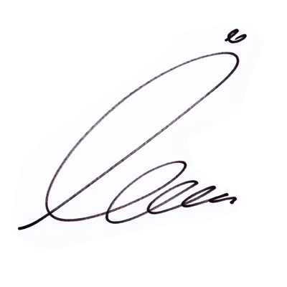
Page Title | 내 정보 | Screen ID |  | Date | 2023.06.12
Author | 노태현 | Screen Path | 개인정보 조회
Description | 개인정보 조회 화면
Detail Description
1 | 현재 로그인한 회원의 이름, 사원번호, 증명사진, 생년월일, 사인(도장), 자격증, 직급, 입사일, 부서 등의 정보를 표시한다.
2 | 내 PC의 이미지를 선택하여 증명사진을 수정할 수 있다.
3 | 얼굴인식 인공지능 기능을 위한 얼굴 등록, 수정, 삭제를 할 수 있다.
4 | 음성인식 인공지능 기능을 위한 음성 등록, 수정, 삭제를 할 수 있다.
화면 설명
내 정보 중 사진 및 간략한 개인정보를 조회할 수 있는 화면으로, 프로필 사진을 수정하거나 인공지능 활용을 위한 개인 생체 정보를 등록할 수 있는 화면이다.
1
기본 정보
2
내 정보
사진 |  | 서명
이름 | 이지은 | 사원 번호 | 202003001
생년월일 | 1993-05-16 | 입사일 | 2023-03-05
회사 | 그루브 | 부서 | 마케팅
직급 | 대리 | 직책 | 팀원
개인 정보
비밀번호 변경
접속 로그
이지은.jpg
파일선택
인식 정보
3
등록
삭제
얼굴
음성
4
등록
삭제

Slide 13
Page Title | 내 정보 | Screen ID |  | Date | 2023.06.12
Author | 노태현 | Screen Path | 비밀번호 변경
Description | 비밀번호 변경 화면
Detail Description
1 | 현재 비밀번호를 입력하여 사용자를 재확인한 이후 비밀번호를 변경할 수 있다.
2 | 변경 하고자 하는 비밀번호를 2회 입력하여 일치 여부를 확인한다.
3 | 비밀번호 변경 버튼
화면 설명
비밀번호를 변경할 수 있는 화면으로, 현재 비밀번호를 입력 받아 사용자를 식별하고, 변경할 비밀번호를 재차 입력하여 사용자 실수를 방지한다.
내 정보
비밀번호 변경
개인 정보
비밀번호 변경
접속 로그
Groub
비밀번호는 영문, 숫자 혼합과 특수문자를 포함하여 8자 이상 20자 이하여야 합니다.
1
현재 비밀번호
2
변경할 비밀번호
변경할 비밀번호 확인
3
비밀번호 변경

Slide 14
Page Title | 내 정보 | Screen ID |  | Date | 2023.06.12
Author | 노태현 | Screen Path | 비밀번호 변경
Description | 비밀번호 변경 시 보안 수준을 검증할 수 있는 알람창
Detail Description
1 | 현재 비밀번호를 입력하여 사용자를 재확인한 이후 비밀번호를 변경할 수 있다.
2 | 변경 하고자 하는 비밀번호를 2회 입력하여 일치 여부를 확인한다.
3 | 정규 표현식에 의해 보안수준을 검증한다.
화면 설명
비밀번호를 변경할 수 있는 화면으로, 현재 비밀번호를 입력 받아 사용자를 식별하고, 변경할 비밀번호를 재차 입력하여 사용자 실수를 방지한다.
1
Groub.com 내용:
현재 비밀번호가 일치하지 않습니다.
내 정보
개인 정보
비밀번호 변경
접속 로그
확인
2
Groub.com 내용:
비밀번호와 비밀번호 확인이 일치하지 않습니다.
확인
3
Groub.com 내용:
비밀번호는 숫자와 영문을 조합하여 8자 이상 20자 이하로 해주십시오.
확인

Slide 15
Page Title | 내 정보 | Screen ID |  | Date | 2023.06.12
Author | 노태현 | Screen Path | 접속 로그
Description | 접속 로그 화면
Detail Description
1 | 로그인 된 아이디의 접속 로그의 목록을 확인한다.
2 | 각 로그의 접속한 장치, 위치, 시간 정보를 표시한다.
화면 설명
현재 로그인한 아이디의 접속로그를 확인할 수 있는 화면으로 장치, 접속 위치, 접속 시간을 표시하여 부정한 접속이 있었는지를 확인할 수 있다.
내 정보
접속로그
2
개인 정보
비밀번호 변경
접속 로그
장치 접속 위치 접속시간
1
Window10(user32pc) 대한민국 대전광역시 2023-06-06 12:58
Window10(user32pc) 대한민국 대전광역시 2023-06-06 08:50
Window10(user32pc) 대한민국 대전광역시 2023-06-05 13:05
Window10(user32pc) 대한민국 대전광역시 2023-06-05 08:52

Slide 16
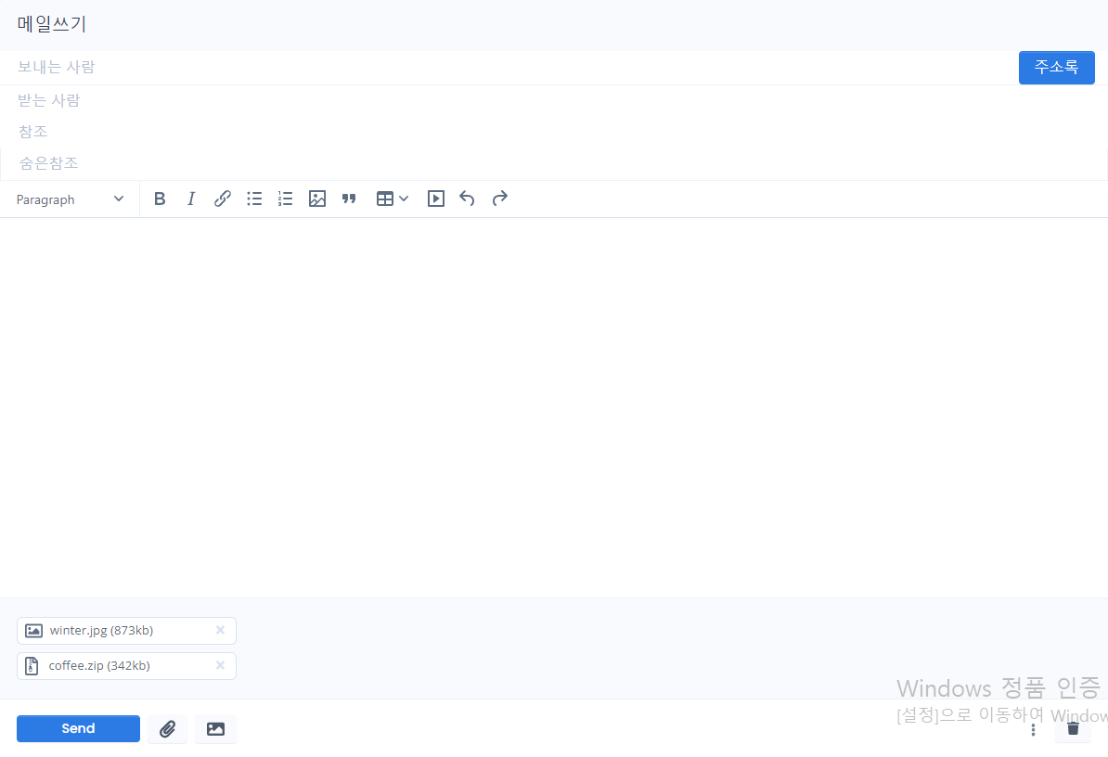
Page Title | 메일 | Screen ID |  | Date | 2023.06.12
Author | 김종명 | Screen Path | 메일 작성
Description | 메일 작성 화면
Detail Description
1 | 받는 사람을 동록해야지만 보낼 수 있음
2 | 받는 사람/참조/숨은 참조는 직접 입력할 수 있음
3 | 주소록을 통해서 메일 주소를 받아올 수 있음
4 | 파일 첨부가 가능함
5 | 첨부한 파일 목록이 아래에 추가됨
6 | 메일 내용을 입력 가능함
화면 설명
메일을 보내기 위해서는 받는 사람이 필수적으로 존재해야지만 보낼 수 있으며, 주소록을 통해서 조직도에서 받아온 이메일 주소를 받는 사람/참조/숨은 참조에 추가할 수 있음.
메일쓰기
1
3
2
6
5
4

Slide 17
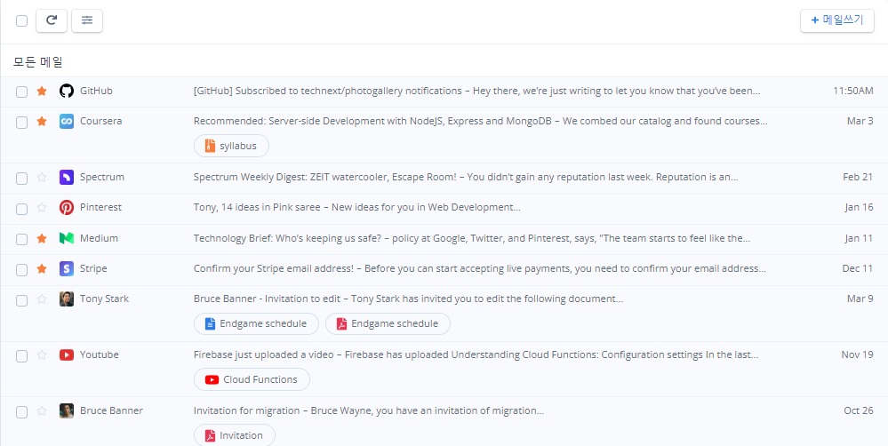
Page Title | 메일 | Screen ID |  | Date | 2023.06.12
Author | 김종명 | Screen Path | 메일 – 받은 메일함
Description | 받은 메일함 화면
Detail Description
1 | 메을쓰기 버튼을 누르면은 메일쓰기로 넘어감
2 | 필터에 의해 정렬된 상태로 나옴
3 | 보낸 사람 이메일 표시
4 | 이메일 제목 표시
5 | 읽지 않음, 읽음, 모든 메일 등의 필터
화면 설명
기본적인 받은 메일함이며, 1번을 누르면은 메일쓰기가 가능하고, 5번을 눌르면 모든 메일, 읽지 않은 메일, 읽은 메일 순으로 정렬되어서 나옴. 기본적으로 날자정렬을 원칙으로 함. 4번을 누르면 메일 내용을 볼 수 있음.
메일함
5
1
2
3
4

Slide 18
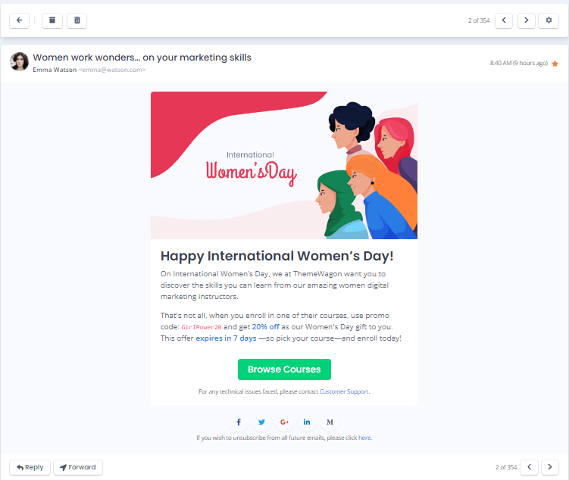
Page Title | 메일 | Screen ID |  | Date | 2023.06.12
Author | 김종명 | Screen Path | 메일 세부 내용
Description | 메일 세부 내용 화면
Detail Description
1 | 뒤로 가기 기능
2 | 메일 보관함으로 가기
3 | 휴지통 기능
4 | 답장하기 기능
5 | 다음 메일로 넘어가기
화면 설명
받은 메일의 세부사항으로는 우선 1번, 뒤로 가기 기능과 2번 메일보관함으로 가기 기능이 있으며 3번은 지금 보고 있는 해당 메일을 휴지통에 버리는 기능이며, 4번으로 답장하는 기능, 5번 해당 메일에서 이전 메일 보기 혹은 다음 메일 보기를 할 수 있음.
2
3
5
메일 세부 내용
1
4

Slide 19
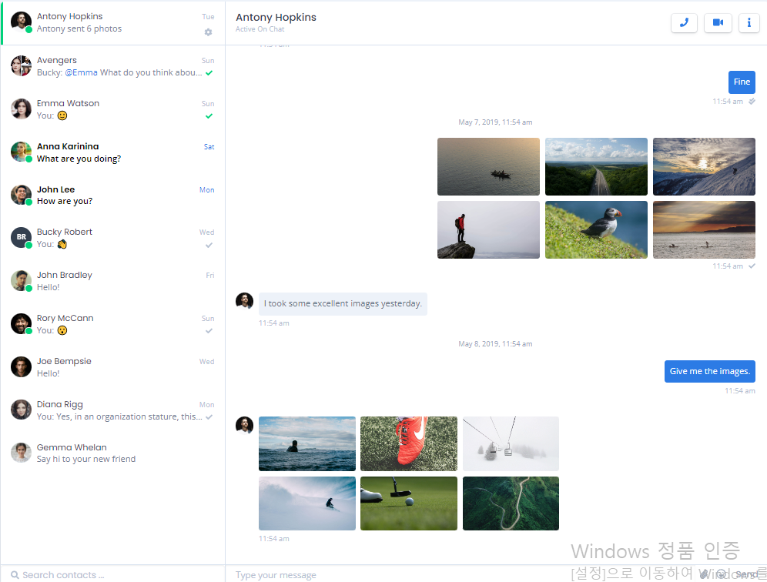
Page Title | 메신저 | Screen ID |  | Date | 2023.06.12
Author | 김종명 | Screen Path | 메신저
Description | 메신저 화면
Detail Description
1 | 채팅방 목록
2 | 채팅방 제목 및 내용
3 | 채팅방 초대 기능 및 채팅방 인원 보기
4 | 채팅 입력하는 곳
5 | 채팅방 검색
6 | 상태표시 기능
화면 설명
받은 메일의 세부사항으로는 우선 1번, 뒤로 가기 기능과 2번 메일보관함으로 가기 기능이 있으며 3번은 지금 보고 있는 해당 메일을 휴지통에 버리는 기능이며, 4번으로 답장하는 기능, 5번 해당 메일에서 이전 메일 보기 혹은 다음 메일 보기를 할 수 있음. 마지막으로 상태 표시 기능인 6번의 경우, 초록색 원이면 접속 상태, 노란색 원이면 자리 비움 등의 기능임.
6
2
메신저
1
3
5
4

Slide 20
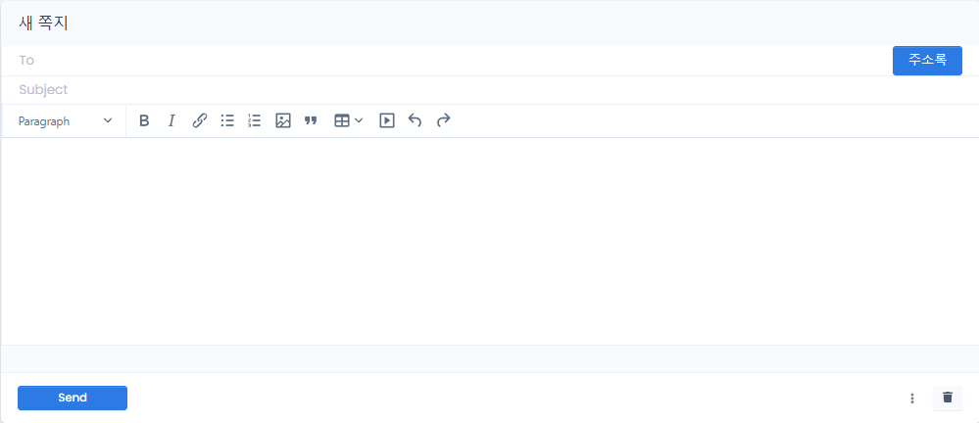
Page Title | 쪽지 | Screen ID |  | Date | 2023.06.12
Author | 김종명 | Screen Path | 쪽지 작성
Description | 쪽지 작성 화면
Detail Description
1 | 받는 사람을 동록해야지만 보낼 수 있음
2 | 받는 사람/참조/숨은 참조는 직접 입력할 수 있음
3 | 주소록을 통해서 쪽지를 보낼 아이디를 받아올 수 있음
4 | 쪽지 내용을 입력 가능함
화면 설명
쪽지를 보내는 기능이며, 받는 사람을 등록해야지만 보내기가 가능하고, 주소록을 통해서 조직도 안에 있는 아이디를 불러와 쪽지를 보낼 수 있음.
쪽지
1
3
2
4

Slide 21
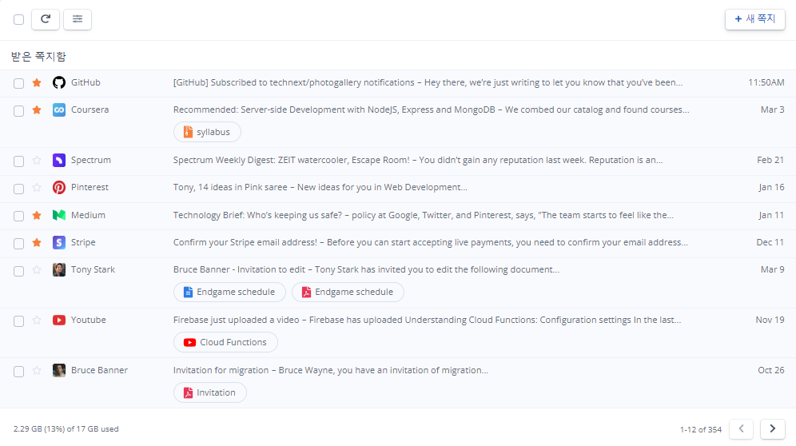
Page Title | 쪽지 | Screen ID |  | Date | 2023.06.12
Author | 김종명 | Screen Path | 쪽지 – 받은 쪽지함
Description | 받은 쪽지함 화면
Detail Description
1 | 쪽지 쓰기 버튼을 누르면은 새 쪽지로 넘어감
2 | 필터에 의해 정렬된 상태로 나옴
3 | 보낸 사람 아이디 표시
4 | 쪽지 제목 표시
5 | 받은 쪽지함, 보낸 쪽지함 등의의 필터
화면 설명
쪽지함 화면, 1번을 누르면 새 쪽지 보내기로 넘어가고, 필터로 받은 쪽지함, 보낸 쪽지함 등이 정렬된 형태로 화면에 표시됨.
쪽지
5
1
2
3
4

Slide 22
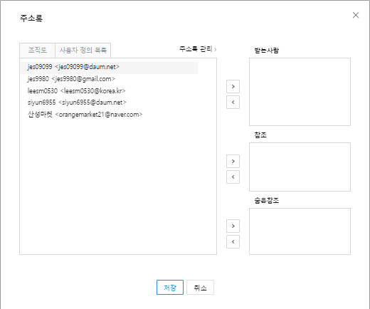
Page Title | 메일 | Screen ID |  | Date | 2023.06.12
Author | 김종명 | Screen Path | 메일 - 주소록
Description | 메일 작성 시 주소록이나 메일, 아이디를 가져오는 화면
Detail Description
1 | 조직도를 통해서 전체, 부서별, 개인별 메일/아이디 가져오기
2 | 사용자가 정의한 그룹별 목록을 받아올 수 있음
3 | 주소록을 통해서 메일 주소 혹은 아이디를 받아올 수 있음
4 | 저장 버튼을 누르면 각각의 기능별 항목에 추가됨
5 | 주소록 관리로 이동하는 버튼
화면 설명
주소록은 메일 혹은 아이디를 받아오는 기능으로, 조직도에서 전체, 부서, 개인별 이메일/아이디를 받아 오거나 사용자가 정의한 그룹별 목록을 받아 올 수 있으며 받는 사람, 참조, 숨은 참조에 맞게 버튼을 클릭하면 각 각의 유형에 맞게 이메일/.아이디가 추가되고 저장 버튼을 누르면 그 유형에 맞게 추가해주는 기능임. 그리고 주소록 관리는 주소록 관리하는 창으로 이동시켜주는 버튼임.
주소록
1
2
5
3
4
등록
취소

Slide 23
Page Title | 메일 | Screen ID |  | Date | 2023.06.12
Author | 김종명 | Screen Path | 메일 - 주소록
Description | 메일 작성 시 주소록이나 메일, 아이디를 가져오는 화면
Detail Description
1 | 조직도를 통해서 전체, 부서별, 개인별 메일/아이디 가져오기
2 | 사용자가 정의한 그룹별 목록을 받아올 수 있음
3 | 주소록을 통해서 메일 주소 혹은 아이디를 받아올 수 있음
4 | 저장 버튼을 누르면 각각의 기능별 항목에 추가됨
5 | 주소록 관리로 이동하는 버튼
화면 설명
주소록은 메일 혹은 아이디를 받아오는 기능으로, 조직도에서 전체, 부서, 개인별 이메일/아이디를 받아 오거나 사용자가 정의한 그룹별 목록을 받아 올 수 있으며 받는 사람, 참조, 숨은 참조에 맞게 버튼을 클릭하면 각 각의 유형에 맞게 이메일/.아이디가 추가되고 저장 버튼을 누르면 그 유형에 맞게 추가해주는 기능임. 그리고 주소록 관리는 주소록 관리하는 창으로 이동시켜주는 버튼임.
주소록
1
2
5
3
4
등록
취소

Slide 24
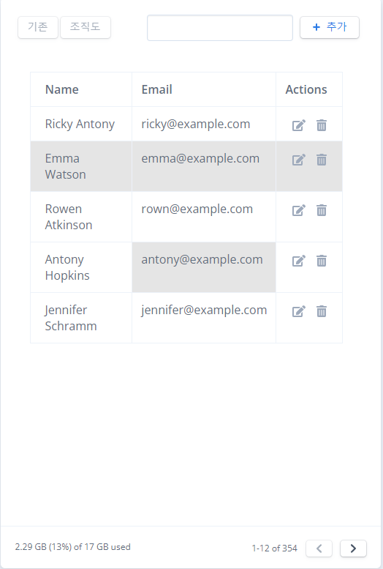
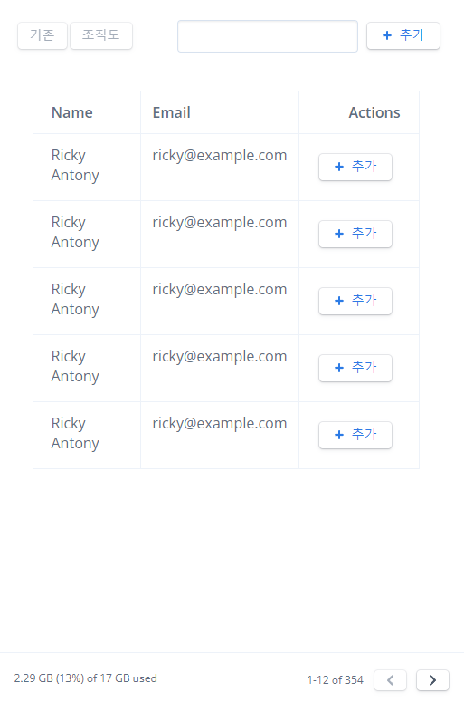
Page Title | 메일 | Screen ID |  | Date | 2023.06.12
Author | 김종명 | Screen Path | 메일 – 그룹 추가
Description | 사용자 정의 그룹을 추가하는 화면
Detail Description
1 | 기존 주소록을 보여줌
2 | 조직도에서 아이디/이메일 목록을 받아와 추가할 수 있음
3 | 직접 입력해서 추가할 수 있음
4 | 목록을 보여주는 페이징 기능
5 | 수정/삭제 버튼
화면 설명
주소록 관리하는 화면이며, 기존 목록에 대한 추가/수정/삭제가 가능하고, 조직도에서 이름, 메일을 불러와 추가가 가능함.
그룹 추가
3
1
2
5
4

Slide 25
Page Title | 커뮤니티 | Screen ID |  | Date | 2023.06.12
Author | 이주연 | Screen Path | 커뮤니티
Description | 커뮤니티 화면
Detail Description
1 | 커뮤니티의 첫 화면으로 자유게시판과 익명게시판, 설문조사에 대한 내역을 확인 하고 이동할 수 있다.
2 | 자유게시판으로 이동 할 수 있다.
3 | 익명게시판으로 이동 할 수 있다.
4 | 설문조사참여화면으로 이동할 수 있다.
5 | 설문지를 작성 할 수 있는 화면으로 이동할 수 있다. 권한자에게만 보여진다
6 | 설문 내역을 확인 할 수 있는 화면으로 이동 할 수 있다.
화면 설명
커뮤니티 메인화면으로 자유게시판, 익명게시판, 설문조사에 대한 내용을 최신순으로 확인 할 수 있다.
2
자유게시판
3
1
제목 | 작성일
익명게시판
커뮤니티
자유게시판
익명게시판
설문조사
AI 어시스턴트
회사 주변 맛집 추천
회식 장소 추천해주세요
여름 감기는 개도 안걸린…
코로나19 선별진료소
피부과 괜찮은 곳 있나요?
어린이날 선물 추천해주세요
어린이날 연휴에 뭐하시…
게임 같이 하실 분?
XX카페 가지마세요
시무식 필수 참여인가요?
제목 | 작성일
2023-06-04
2023-06-01
2023-06-01
2023-05-26
2023-05-13
2023-05-03
2023-05-02
2023-04-10
2023-04-09
2023-01-02
2
휴가 가고 싶어요
방금 출근했는데 집가고…
점메추 부탁이용
2023-06-07
2023-06-04
2023-06-01
3
4
4
설문조사
5
설문조사 참여
설문지 작성
설문내역 확인
제목 | 마감일
직원 만족도 설문조사
회식 장소 설문조사
6
2023-06-10
2023-06-04

Slide 26

Page Title | 자유게시판 | Screen ID |  | Date | 2023.06.12
Author | 이주연 | Screen Path | 자유게시판 목록
Description | 자유게시판 목록 화면
Detail Description
1 | 제목을 누르면 글의 상세 내역을 볼 수 있다
2 | 제목과 작성자로 검색을 할 수 있다
3 | 댓글의 개수를 확인 할 수 있다.
4 | 글쓰기 버튼을 통해 글을 작성하는 화면으로 넘어갈 수 있다.
5 | 말머리가 표시된다.
화면 설명
자유게시판의 목록으로 제목과 작성자등을 확인하여 원하는 내용의 글을 볼 수 있다.
4
자유게시판
글쓰기
1
순서 제목 작성자 작성일 조회수
5
1
2
3
4
5
6
7
8
[정보] 회사 주변 맛집 추천
[추천] 회식 장소 추천해주세요
[잡담] 여름 감기는 개도 안걸린다던데
[정보] 코로나 19 선별 진료소
[추천] 피부과 괜찮은 곳 있나요?
[추천] 어린이날 선물 추천해주세요
[잡담] 어린이날 연휴에 뭐하시나요?
[잡담] 게임 같이 하실 분?
이순신
유재석
정시윤
이주연
전아현
노태현
김종명
홍진호
2023-06-04
2023-06-01
2023-06-01
2023-05-26
2023-05-03
2023-05-02
2023-04-10
2023-04-09
127
4
12
52
15
67
45
28
3
[3]
[2]
2
제목
>
1
2
3
>>
<<

Slide 27
Page Title | 익명게시판 | Screen ID |  | Date | 2023.06.12
Author | 이주연 | Screen Path | 자유게시판 게시글 내용
Description | 자유게시판 개별 게시글 내용 화면
Detail Description
1 | 말머리와 제목, 댓글의 개수를 확인 할 수 있다.
2 | 작성자와 작성된 시간을 확인 할 수 있다.
3 | 작성글의 내용을 확인 할 수 있다.
4 | 댓글의 개수와 작성자, 댓글 작성시간과 내용을 확인 할 수 있다.
5 | 댓글을 작성 할 수 있다.
6 | 글을 수정할 수 있다. 글의 작성자만 수정이 가능하다
7 | 글을 삭제할 수 있다. 글의 작성자만 삭제가 가능하다
화면 설명
성된 게시글의 내용과 댓글을 확인 할 수 있다.
6
7
글내용
수정
삭제
1
[3]
[추천] 회식장소 추천해주세요
2
조회수 127
유재석 과장 2023-06-01 14:24
3
안녕하세요!
회사 주변 회식장소 추천해주세요!
감사합니다.
[3]
댓글
4
정준하 사원 회사 맞은편에 ㅁㅁ삼겹살 추천합니다
하하 사원 소고기는 ㅇㅇㅇ 추천합니다!
어피치 사원 ㅁㅁㅁ삼겹살 맛있어요
2023-06-01 15:27
2023-06-02 14:56
2023-06-04 17:13
5
댓글 작성
.
댓글을 입력해 주세요.

Slide 28
Page Title | 익명게시판 | Screen ID |  | Date | 2023.06.12
Author | 이주연 | Screen Path | 자유게시판 게시글 내용
Description | 익명게시판 개별 게시글 내용 화면
Detail Description
1 | 제목과 댓글의 개수를 확인 할 수 있다.
2 | 작성된 시간을 확인 할 수 있다.
3 | 작성글의 내용을 확인 할 수 있다.
4 | 댓글의 개수와 댓글 작성시간, 내용을 확인 할 수 있다.
5 | 댓글을 작성 할 수 있다.
6 | 글을 수정할 수 있다. 글의 작성자만 수정이 가능하다
7 | 글을 삭제할 수 있다. 글의 작성자만 삭제가 가능하다
화면 설명
작성된 게시글의 내용과 댓글을 확인 할 수 있다.
6
7
글내용
수정
삭제
1
[2]
휴가 가고 싶어요
2
조회수 127
2023-06-07 16:39
3
나 막내라 휴가 일정에서 밀렸어..
위로해줘
4
[2]
댓글
힘내자 ㅠㅠ
내년에는 원하는 날짜에 갈 수 있을 거야!
2023-06-01 15:27
2023-06-02 14:56
5
댓글 작성
.
댓글을 입력해 주세요.

Slide 29
Page Title | 익명게시판 | Screen ID |  | Date | 2023.06.12
Author | 이주연 | Screen Path | 익명게시판 글 작성 및 수정
Description | 익명게시판 글 작성 화면
Detail Description
1 | 제목을 작성할 수 있다.
2 | 첨부파일을 업로드 할 수 있다
3 | 내용을 작성 할 수 있다.
4 | 임시저장한 글을 불러 올 수 있다.
5 | 게시글을 등록 할 수 있다. 내가 작성한 게시글로 이동된다.
6 | 글을 임시저장 할 수 있다. 임시저장된 글은 임시저장한 글에서 확인 가능하다 익명게시판 목록 화면으로 이동된다.
화면 설명
익명게시판에 글을 작성하거나 수정할 수 있다. 글의 내용을 수정하는 경우 작성한내용이 입력되어져서 나타난다.
1
제목
2
파일첨부
파일 선택
선택된 파일 없음
3
4
임시저장한 글
내용
5
6
등록
임시저장

Slide 30
Page Title | 설문조사 | Screen ID |  | Date | 2023.06.12
Author | 이주연 | Screen Path | 설문조사 목록
Description | 설문조사 목록 화면
Detail Description
1 | 설문의 참여 여부를 알 수 있다.
2 | 설문 조사명을 확인 할 수 있다. 해당제목 선택시 설문에 응할 수 있다. 마감된 설문의 경우 말머리가 붙는다
3 | 설문 시작일을 확인 할 수 있다.
4 | 설문 종료일을 확인 할 수 있다.
5 | 제목으로 검색 할 수 있다.
화면 설명
사용자는 설문에 응할 수 있다.
글쓰기
2
3
4
상태 설문조사 명 설문 시작일 설문 종료일
1
미참여
미참여
참여
참여
구내식당 만족도 설문조사
회식장소 설문조사
[마감] 직원 만족도 설문조사
[마감] 유연근무제 도입관련 사전 설문조사
2023-06-04
2023-06-01
2023-03-15
2023-01-01
2023-06-04
2023-06-04
2023-03-31
2023-01-31
5
제목
>
1
2
3
>>
<<

Slide 31
Page Title | 설문조사 | Screen ID |  | Date | 2023.06.12
Author | 이주연 | Screen Path | 설문 작성
Description | 설문 작성 화면
Detail Description
1 | 설문의 제목을 작성 할 수 있다.
2 | 설문 기간을 선택할 수 있다
3 | 설문 대상자를 선택할 수 있다.
4 | 설문에 대한 취지를 입력 할 수 있다.
5 | 질문을 입력 할 수 있다.
6 | 설문 문항타입을 선택 할 수 있다. 선택형 : 보기를 추가하여 사용자가 선택할 수 있다. 텍스트형 : 사용자가 직접 텍스트를 작성 할 수 있다 점수형 : 사용자가 주어진 점수 중 하나를 선택 할 수 있다.
7 | 문항을 추가 할 수 있다
8 | 작성된 설문을 등록 할 수 있다. 작성된 설문 내역화면으로 이동된다.
화면 설명
사용자는 설문문항을 작성하여 설문조사를 시행 할 수 있다.
설문 작성
1
제목
2
~
연도 – 월 - 일
연도 – 월 - 일
기간
3
대상자
+ 추가
4
안내문구
5
질문
6
설문 문항 타입
선택형
텍스트형
점수형
7
+ 문항 추가
8
등록

Slide 32
Page Title | 설문조사 | Screen ID |  | Date | 2023.06.12
Author | 이주연 | Screen Path | 설문 참여
Description | 설문 참여 화면
Detail Description
1 | 설문의 제목을 확인 할 수 있다.
2 | 설문 기간을 확인 할 수 있다.
3 | 설문 취지를 확인 할 수 있다.
4 | 설문 항목을 확인 할 수 있다.
5 | 설문에 참여하고 목록으로 돌아간다
화면 설명
사용자는 설문에 응할 수 있다.
설문 참여
1
제목
기간
안내문구
구내식당 만족도 설문조사
2023-06-01 ~ 2023-06-07
구내식당의 개선점을 찾고 개선하기 위하여 실시하고 있습니다.
2
3
4
1
2
3
구내식당의 가격이 합리적이라고 생각한다.
1 2 3 4 5
구내식당이 청결하다고 생각한다.
1 2 3 4 5
개선점을 적어주세요.
5
설문참여

Slide 33


Page Title | 설문조사 | Screen ID |  | Date | 2023.06.12
Author | 이주연 | Screen Path | 설문 내역 확인
Description | 설문 내역 확인 화면
Detail Description
1 | 설문의 제목을 확인 할 수 있다.
2 | 설문 기간을 확인 할 수 있다.
3 | 설문 취지를 확인 할 수 있다.
4 | 참여율을 확인 할 수 있다. 마감전이라면 설문 미참여자에게 메일이나 쪽지를 발송 할 수 있다.
5 | 설문이 마감되었다면 설문 답변 내용을 확인 할 수 있다.
화면 설명
설문이 마감되었다면 사용자가 참여한 설문 답변의 내용을 확인하거나 설문이 마감되지 않았다면 미참여자에게 메일이나 쪽지를 발송 할 수 있다.
설문 내역 확인
설문 미참여자
1
영업 팀
인사 팀
마케팅 1팀
제목
기간
안내문구
참여율
구내식당 만족도 설문조사
2023-06-01 ~ 2023-06-07
구내식당의 개선점을 찾고 개선하기 위하여 실시하고 있습니다.
2
유재석
노홍철
한소희
어피치
3
4
85 %
미참여자 확인
6
1
구내식당의 가격이 합리적이라고 생각한다.
…
5
확인

Slide 34

Page Title | 내 정보 | Screen ID |  | Date | 2023.06.12
Author | 이주연 | Screen Path | 자기계발(자격증 추천)
Description | AI 자기계발을 위한 자격증 추천 화면
Detail Description
1 | 자격증 순위를 확인 할 수 있다.
2 | 자격증명을 확인 할 수 있다.
3 | 자격증에 대한 간략한 내용을 볼 수 있다.
4 | 관련 정보를 볼 수 있는 사이트로 이동 할 수 있다.
화면 설명
사용자의 자기계발을 위하여 적합한 자격증을 추천해 준다
귀하의 부서와 연차 등을 고려하여 가장 적합한 자격증을 추천해드립니다.
추천 드리는 자격증은 아래와 같습니다.
순위 자격증 명 내용
1
2
3
소프트웨어 개발 관련 자격증으로, 정보시스템의 생명주기 전반에 걸친 프로젝트 업무를 수행하는 직무로서 계획수립, 분석, 설계, 구현, 시험, 운영, 유지보수 등의 업무를 수행할 수 있는 능력을 검증하는 시험입니다.
빅데이터분석기사 시험을 운영하는 한국데이터산업진흥원에서 진행하는 국가공인 민간자격입니다. "SQL 개발자"가 정식 명칭이며, 'SQL Developer'이라는 뜻으로 인해 SQLD 자격으로도 많이 불립니다.
1
2
정보처리 기사
SQLD
4
관련 정보 보러 가기
관련 정보 보러 가기

Slide 35



Page Title | 내 정보 | Screen ID |  | Date | 2023.06.12
Author | 정시윤 | Screen Path | 자기계발(도서 추천)
Description | AI 자기계발을 위한 도서 추천 화면
Detail Description
1 | 도서 순위를 확인 할 수 있다.
2 | 도서명을 확인 할 수 있다.
3 | 도서에 대한 간략한 내용을 볼 수 있다.
4 | 관련 정보를 볼 수 있는 사이트로 이동 할 수 있다.
화면 설명
사용자의 자기계발을 위하여 적합한 도서를 추천해 준다
귀하의 관심사 등을 고려하여 가장 적합한 도서를 추천해드립니다.
추천 드리는 도서는 아래와 같습니다.
순위 도서명 정보
1
2
3
『돈의 속성』 김승호 회장의 신간이다. '사장을 가르치는 사장'으로 제자들을 가르치며 다룬 다양한 문제와 경영 철학을 120가지 주제로 정리했다. 사장이라면 당연히 겪을 현실적인 문제부터 직원 운영, 사장이 되려는 사람들을 위한 조언까지 사장의 모든 것을 담았다
수십 년 경력의 리더십 전문가가 알려주는 성공의 비밀
행동을 바꾸고, 소프트 스킬을 익히며, 일과 삶에서 성장하게 하는 간단한 비법
일상 속 작은 실험 ‘유연함의 기술’을 시도하라!
1
2
4
시장학개론
관련 정보 보러 가기
관련 정보 보러 가기
유연함의 힘

Slide 36
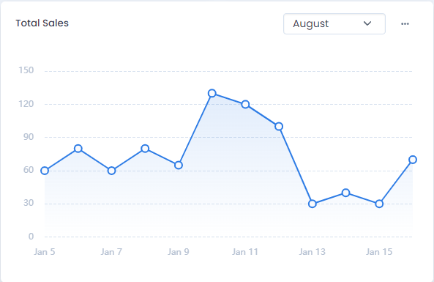
Page Title | 커뮤니티 | Screen ID |  | Date
Author | 노태현 | Screen Path | AI 어시스턴트 - 경제전망
Description | AI 어시스턴트 경제전망 화면
Detail Description
1 | AI 어시스턴트 카테고리의 경제전망을 선택하여 과거 가격정보와 예측 가격을 그래프 형태로 확인할 수 있다.
2 | 업종 및 종목을 선택하여 원하는 종목의 정보를 확인할 수 있다.
화면 설명
LSTM모델을 활용하여 예측된 전망을 과거의 가격과 함께 그래프로 확인할 수 있는 화면이다.
코스피
코스닥
커뮤니티
자유게시판
익명게시판
설문조사
AI 어시스턴트
- 경제전망
- 메뉴추천
1
2
업종 : 소프트웨어
종목 : ㈜대덕소프트

Slide 37



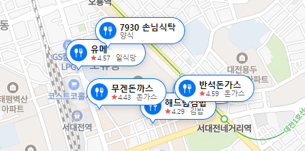
Page Title | 커뮤니티 | Screen ID |  | Date
Author | 전아현 | Screen Path | AI 어시스턴트 - 메뉴추천
Description | AI 어시스턴트 메뉴추천 화면
Detail Description
1 | AI 어시스턴트 중 메뉴추천 항목을 사용할 수 있음
2 | 날씨 api를 이용하여 날씨 정보를 출력함
3 | 이전 날 메뉴 입력이 가능한 창
4 | 오늘의 메뉴 추천 창
5 | 지도 api를 이용해서 주변 식당 검색
화면 설명
날씨 api와 이전날 메뉴들이 정보를 이용해서 오늘 메뉴를 추천해준다. 이전의 메뉴들은 해당 화면의 우측 상단에서 입력할 수 있고, 양쪽의 화살표 버튼을 통해 전날이나 다음날로 이동할 수 있다.
3
2
6월 10일 메뉴 입력
맑음
15°C
2023년 6월 11일
커뮤니티
자유게시판
익명게시판
설문조사
AI 어시스턴트
- 경제전망
- 메뉴추천
4
저장
오늘의 메뉴
돈까스
5
돈까스 키워드로 검색한 주변 식당 정보입니다.
1

Slide 38
Page Title | 인사관리 | Screen ID |  | Date | 2023.06.12
Author | 이주연 | Screen Path | 기본인사정보 - 기본
Description | 기본인사정보(기본) 화면
Detail Description
1 | 사용자의 기본정보인 사진과 이름 소속, 사번등을 확인 할 수 있다.
2 | 기본정보와 신상정보, 자격증등을 확인 할 수 있다.
3 | 선택한 기본정보에 대한 내역이 보여진다 수정하거나 추가 할 수 없다.
화면 설명
사용자의 기본 정보를 확인할 수 있다.
인사정보
1
 | 이름 | 소속
 |  | 사번 |  | 내선번호
 |  | 이메일 |  | 휴대번호
 |  | 직위/직책 |  | 대표전화
사진
2
기본
신상
직무/담당
자격증
어학
가족
3
입사일 |  | 성별 | 신입/경력 | 직원구분
장애여부 |  | 휴대번호 |  | 생년월일
퇴사일 |  | 퇴직사유

Slide 39
Page Title | 인사관리 | Screen ID |  | Date | 2023.06.12
Author | 이주연 | Screen Path | 기본인사정보 - 신상
Description | 기본인사정보(신상) 화면
Detail Description
1 | 사용자의 기본정보인 사진과 이름 소속, 사번등을 확인 할 수 있다.
2 | 기본정보와 신상정보, 자격증등을 확인 할 수 있다.
3 | 개인적인 신상정보를 확인 하고 수정할 수 있다.
화면 설명
사용자의 신상 정보를 확인할 수 있다.
인사정보
1
 | 이름 | 소속
 |  | 사번 |  | 내선번호
 |  | 이메일 |  | 휴대번호
 |  | 직위/직책 |  | 대표전화
사진
2
기본
신상
직무/담당
자격증
어학
가족
3
취미 |  | 특기 | 신입/경력 | 자택번호
주소
저장

Slide 40

Page Title | 인사관리 | Screen ID |  | Date | 2023.06.12
Author | 이주연 | Screen Path | 기본인사정보 – 직무/담당
Description | 기본인사정보(직무/담당) 화면
Detail Description
1 | 로그인 시 모달창으로 튜토리얼 이미지 출력
2 | 대분류를 기준으로 간단한 기능 소개
3 | 이전, 다음 페이지 버튼을 이용해 페이지 이동 가능
화면 설명
튜토리얼 화면
인사정보
1
 | 이름 | 소속
 |  | 사번 |  | 내선번호
 |  | 이메일 |  | 휴대번호
 |  | 직위/직책 |  | 대표전화
사진
2
기본
신상
직무/담당
자격증
어학
가족
3
번호 | 직군 | 직종 | 직무 | 시작일 | 종료일 | 담당업무 | 삭제
1
저장

Slide 41
Page Title | 인사관리 | Screen ID |  | Date | 2023.06.12
Author | 이주연 | Screen Path | 기본인사정보 - 자격증
Description | 기본인사정보(자격증) 화면
Detail Description
1 | 사용자의 기본정보인 사진과 이름 소속, 사번등을 확인 할 수 있다.
2 | 기본정보와 신상정보, 자격증등을 확인 할 수 있다.
3 | 보유하고 있는 자격증을 입력하거나 삭제 할 수 있다
화면 설명
사용자의 자격증 정보를 확인할 수 있다.
인사정보
1
 | 이름 | 소속
 |  | 사번 |  | 내선번호
 |  | 이메일 |  | 휴대번호
 |  | 직위/직책 |  | 대표전화
사진
2
기본
신상
직무/담당
자격증
어학
가족
3
번호 | 자격증 명 | 자격번호 | 자격등급 | 취득일 | 정지일 | 기관명 | 삭제
1
저장

Slide 42
Page Title | 인사관리 | Screen ID |  | Date | 2023.06.12
Author | 이주연 | Screen Path | 기본인사정보 – 어학자격증
Description | 기본인사정보(어학자격증) 화면
Detail Description
1 | 사용자의 기본정보인 사진과 이름 소속, 사번등을 확인 할 수 있다.
2 | 기본정보와 신상정보, 자격증등을 확인 할 수 있다.
3 | 보유하고 있는 어학자격증을 입력하거나 삭제 할 수 있다
화면 설명
사용자의 어학자격증 정보를 확인할 수 있다.
인사정보
1
 | 이름 | 소속
 |  | 사번 |  | 내선번호
 |  | 이메일 |  | 휴대번호
 |  | 직위/직책 |  | 대표전화
사진
2
기본
신상
직무/담당
자격증
어학
가족
3
번호 | 외국어 명 | 자격번호 | 자격등급 | 취득일 | 정지일 | 기관명 | 삭제
1
저장

Slide 43
Page Title | 인사관리 | Screen ID |  | Date | 2023.06.12
Author | 이주연 | Screen Path | 기본인사정보 - 가족
Description | 기본인사정보(가족) 화면
Detail Description
1 | 사용자의 기본정보인 사진과 이름 소속, 사번등을 확인 할 수 있다.
2 | 기본정보와 신상정보, 자격증등을 확인 할 수 있다.
3 | 가족정보를 입력 할 수 있다.
화면 설명
사용자의 가족 정보를 확인할 수 있다.
인사정보
1
 | 이름 | 소속
 |  | 사번 |  | 내선번호
 |  | 이메일 |  | 휴대번호
 |  | 직위/직책 |  | 대표전화
사진
2
기본
신상
직무/담당
자격증
어학
가족
3
번호 | 성명 | 가족관계 | 성별 | 생년월일 | 삭제
1
저장

Slide 44
Page Title | 인사관리 | Screen ID |  | Date | 2023.06.12
Author | 이주연 | Screen Path | 사용자 연차관리
Description | 사용자 연차관리(연차관리) 화면
Detail Description
1 | 사용자의 발생 연차와 사용연차, 잔여 연차에 대해 확인 할 수 있다.
2 | 연차과 관련하여 사용내역과 생성 내역을 확인 할 수 있다.
3 | 연단위로 연차 사용 내역을 확인 할 수 있다.
화면 설명
사용자의 연차 정보를 확인 할 수 있다.
내 연차
1
사번 | 사용 연차 | 잔여 연차
2
사용내역
생성내역
3
2023
연차 사용 기간
번호 | 휴가종류 | 사용기간 | 사용 연차 | 내용
1

Slide 45
Page Title | 인사관리 | Screen ID |  | Date | 2023.06.12
Author | 이주연 | Screen Path | 사용자 연차관리
Description | 사용자 연차관리(생성내역) 화면
Detail Description
1 | 사용자의 발생 연차와 사용연차, 잔여 연차에 대해 확인 할 수 있다.
2 | 연차과 관련하여 사용내역과 생성 내역을 확인 할 수 있다.
3 | 연단위로 연차 생성 내역을 확인 할 수 있다.
화면 설명
사용자의 연차 생성내역을 확인 할 수 있다.
내 연차
1
사번 | 사용 연차 | 잔여 연차
2
사용내역
생성내역
3
연차 생성 내역
생성일 | 사용 기간 | 발생일수 | 내용
2023-06-01

Slide 46

Page Title | 인사관리 | Screen ID |  | Date | 2023.06.12
Author | 이주연 | Screen Path | 전 직원 연차정보관리
Description | 전 직원 연차정보관리 화면
Detail Description
1 | 전직원을 조회하거나 이름 또는 부서명으로 검색할 수 있다.
2 | 전직원의 발생연차와 사용연차, 잔여 연차를 확인 할 수 있다.
3 | 엑셀파일로 저장할 수 있다.
4 | 이름을 선택하면 해당 직원의 연차관리창이 띄워진다
화면 설명
전직원의 연차를 확인 할 수 있다..
전 직원 연차 정보 관리
3
1
이름
부서명
검색
엑셀 다운로드
상세검색
2
이름 | 부서명 | 발생 연차 | 사용 연차 | 잔여 연차 | 근속년수 | 상태
홍길동 | 영업팀 | 17 | 7 | 10 | 3 | 정상
어피치 | 마케팅 1팀 | 15 | 6 | 9 | 2 | 정상
4
연차내역
총 연차 | 사용 연차 | 잔여 연차
17 | 7 | 10
연차사용내역
2023
연차 사용 기간
번호 | 휴가종류 | 사용기간 | 사용 연차 | 내용
1
1
2
3
>>
<<

Slide 47
Page Title | 인사관리 | Screen ID |  | Date | 2023.06.12
Author | 이주연 | Screen Path | 급여확인
Description | 급여확인(지급내역확인) 화면
Detail Description
1 | 사용자의 지급내역과 급여계좌를 확인 할 수 있다..
2 | 연도를 선택하여 희망하는 연도의 급여를 확인 할 수 있다.
3 | 월단위의 급여 내역을 확인 할 수 있다. 상세보기를 통해 급여명세서를 확인 할 수 있으며 인쇄가 가능하다.
4 | 엑셀파일로 저장 할 수 있다.
화면 설명
사용자의 급여내역을 확인 할 수 있다.
1
지급내역확인
급여계좌
2
2023
4
엑셀 다운로드
3
급여 연월 | 상세보기 | 공제 후 지급액 | 지급항목합계 | 공제항목합계 | 지급일
2023.1 |  |  |  |  | 2023.1.31
2023.2 |  |  |  |  | 2023.2.28
2023.3 |  |  |  |  | 2023.3.31
2023.4 |  |  |  |  | 2023.4.28
합계 |  |  |  |  | -
2023년 3월 급여명세서
지급 월 명세서
지급항목
공제항목

Slide 48
Page Title | 인사관리 | Screen ID |  | Date | 2023.06.12
Author | 이주연 | Screen Path | 급여계좌 확인 및 변경
Description | 급여계좌 확인 및 변경 화면
Detail Description
1 | 사용자의 지급내역과 급여계좌를 확인 할 수 있다..
2 | 등록되어있는 급여계좌 정보를 나타낸다.
3 | 변경할 계좌를 입력 할 수 있다.
화면 설명
사용자의 급여계좌를 확인 할 수 있다.
1
지급내역확인
급여계좌
2
은행명
계좌번호
예금주
3
계좌변경
은행명
계좌번호
예금주
저장

Slide 49
Page Title | 인사관리 | Screen ID |  | Date | 2023.06.12
Author | 이주연 | Screen Path | 전사 급여관리
Description | 전 직원 급여 정보 관리 화면
Detail Description
1 | 전직원대상 급여 조회하거나 이름 또는 부서명으로 검색할 수 있다.
2 | 월 별로 직원의 급여를 확인 할 수 있다.
3 | 전 직원의 급여 지급내역을 확인 할 수 있으며 이름을 선택하면 해당 직원의 급여명세정보를 확인 할 수 있다.
4 | 엑셀파일로 저장할 수 있다.
화면 설명
전직원의 급여지급내역을 확인 할 수 있다..
전 직원 급여 정보 관리
4
1
검색
엑셀 다운로드
상세검색
이름
부서명
2
2023
3
이름 | 부서명 | 은행명 | 계좌번호 | 지급금액 | 지급일 | 이체 확인
홍길동 | 영업팀 | 신한 | 110-12341234 |  | 2023.03.31 | 정상
어피치 | 마케팅 1팀 | 카카오 | 789456123 |  |  | 정상
3
2023년 3월 급여명세서
지급 월 명세서
지급항목
공제항목
1
2
3
>>
<<

Slide 50
Page Title | 인사관리 | Screen ID |  | Date | 2023.06.12
Author | 이주연 | Screen Path | 이력서 양식 작성 (1)
Description | 이력서 양식 작성 화면 (1)
Detail Description
1 | 채용구분(정규직/계약직), 채용부서, 이력서 작성 기간을 작성 할 수 있다.
2 | 기본 신상정보를 받을 수 있는 양식
3 | 학력사항을 받을 수 있는 양식
4 | 경력사항을 받을 수 있는 양식 신입 채용인 경우 삭제버튼을 활용하여 제거 할 수 있다.
화면 설명
이력서와 자기소개서를 받을 양식을 작성할 수 있다. 이력서 작성가능기간에만 지원자들은 내용을 작성해서 전송할 수 있다.
이력서 작성 (1)
이력서 작성 가능 기간
1
채용 구분
채용 부서
시작일
종료일
2
기본정보
한글 성명
전화번호
주소
병역
영문 성명
메일주소
필
미필
면제
사진첨부
3
학력사항
학교명 전공 입학 일자 졸업 일자 졸업 구분 소재지
고등학교
대학교
대학원
4
경력사항
삭제
회사명 근무기간 담당업무

Slide 51

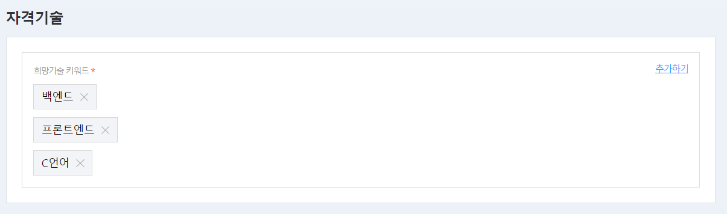
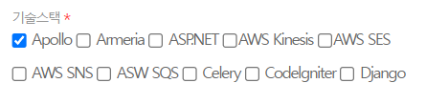
Page Title | 인사관리 | Screen ID |  | Date | 2023.06.12
Author | 이주연 | Screen Path | 이력서 양식 작성 (2)
Description | 이력서 양식 작성 화면 (2)
Detail Description
1 | 자격증정보를 받을 수 있는 양식
2 | 기술 스택을 입력할 수 있는 양식
3 | 자기소개서의 항목을 지정 할 수 있다
화면 설명
이력서와 자기소개서를 받을 양식을 작성할 수 있다.
이력서 작성 (2)
1
자격사항
자격명 | 자격번호 | 자격등급 | 취득일 | 정지일 | 기관명
2
기술스택
3
자기소개서항목
삭제
자기소개서 양식에 들어갈 내용을 작성해 주세요.
V
X
등록

Slide 52

Page Title | 인사관리 | Screen ID |  | Date | 2023.06.12
Author | 이주연 | Screen Path | 이력서 관리
Description | 이력서 관리 화면
Detail Description
1 | 종료일 기준 연/월로 확인 할 수 있다.
2 | 지원한 지원자의 이름과 지원일 지원한 채용 종료일 등을 확인 가능하다 지원자의 이력서 및 자기소개서를 저장하고 출력할 수 있다.
3 | 지원자의 이름으로 검색을 할 수 있다.
4 | 지원 전체 목록을 다운로드 받을 수 있다.
화면 설명
지원자들의 이력서를 확인 할 수 있다.
이력서 관리
4
3
이름
검색
엑셀 다운로드
상세검색
1
2023
6
2
채용구분 | 채용부서 | 종료일 | 지원자 명 | 지원일 | 적합여부 | 비고
정규직 | 영업팀 | 2023.06.20 | 춘식이 | 2023.06.07 | 적합
저장
출력
1
2
3
>>
<<

Slide 53
Page Title | 인공지능 추천 | Screen ID |  | Date | 2023.06.12
Author | 김종명 | Screen Path | 회사에 적합한 인재를 설정하는 화면
Description | AI - 회사에서 원하는 자격기술과 자격증, 학력, 경력을 가진 이력서를 우선적으로 추천하기 위해서 설정하기
Detail Description
1 | 자격기술스택을 설정할 수 있음
2 | 자격증을 설정할 수 있음
3 | 학력을 설정 할 수 있음
4 | 경력을 설정할 수 있음
5 | 추가하기 버튼으로 세부 내용을 추가할 수 있음
6 | 부서별로 설정이 가능하게 정할 수 있음
화면 설명
회사에서 원하는 자격기술과 자격증, 학력, 경력을 가진 이력서를 우선적으로 추천하기 위해서 미리 설정하는 페이지이며, 추가하기 버튼으로 추가할 수 있다. 그리고 부서별로 설정이 가능하다.
적합도설정 관리
1
5
자격기술
추가하기
백엔드 X
프론트엔드 X
2
자격증
추가하기
정보처리기사 X
SQLD X
3
4
6
학력
경력
부서
학교구분
졸업상태
대학교(4년)
졸업
신입
영업부

Slide 54
Page Title | 인사관리 | Screen ID |  | Date | 2023.06.12
Author | 이주연 | Screen Path | 이력서 관리
Description | 이력서 관리 화면
Detail Description
1 | 종료일 기준 연/월로 확인 할 수 있다.
2 | 지원한 지원자의 이름과 지원일 지원한 채용 종료일 등을 확인 가능하다 지원자의 이력서 및 자기소개서를 저장하고 출력할 수 있다.
3 | 지원자의 이름으로 검색을 할 수 있다.
4 | 지원 전체 목록을 다운로드 받을 수 있다.
화면 설명
지원자들의 이력서를 확인 할 수 있다.
이력서 관리
4
3
이름
검색
엑셀 다운로드
상세검색
1
2023
6
2
채용구분 | 채용부서 | 종료일 | 지원자 명 | 지원일 | 비고
정규직 | 영업팀 | 2023.06.20 | 춘식이 | 2023.06.07
저장
출력
1
2
3
>>
<<

Slide 55
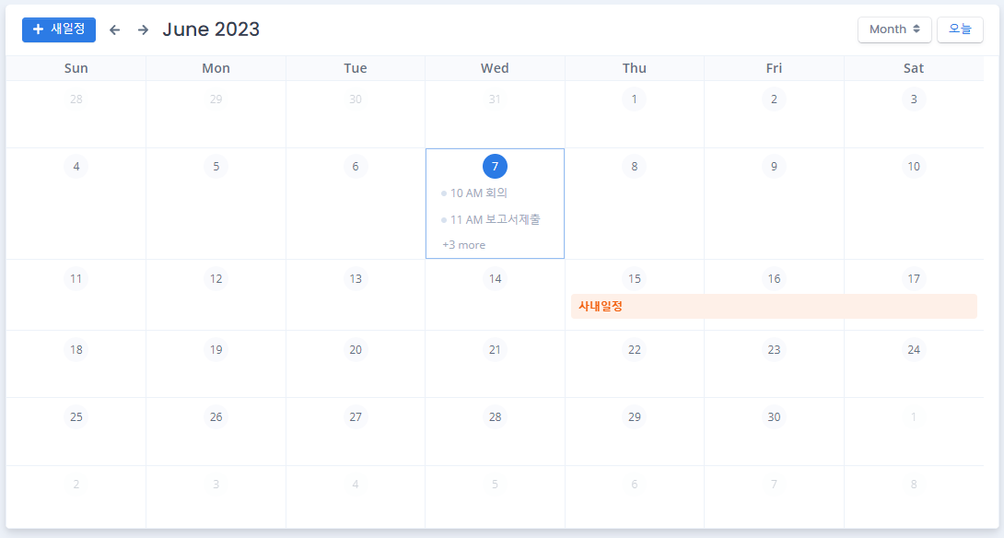
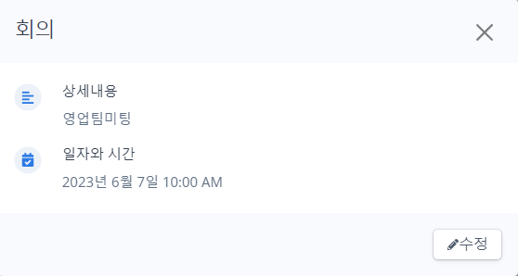
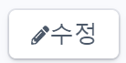
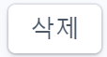
Page Title | 일정관리 | Screen ID |  | Date | 2023.06.12
Author | 이주연 | Screen Path | 일정확인
Description | 일정확인
Detail Description
1 | 새로운 일정을 추가 할 수 있다.
2 | 개인 일정을 확인 할 수 있다. 개인일정은 회색으로 표기된다. 저장된 일정을 누르면 상세내용을 확인 할 수 있다.
3 | 사내일정을 확인 할 수 있다. 사내일정은 색상으로 구별된다.
4 | 월, 주, 일단위로 일정을 확인 할 수 있다.
5 | 오늘버튼으로 오늘날자로 돌아올 수 있다.
화면 설명
일정을 확인 및 추가 할 수 있다.
일정확인
4
5
1
2
3

Slide 56
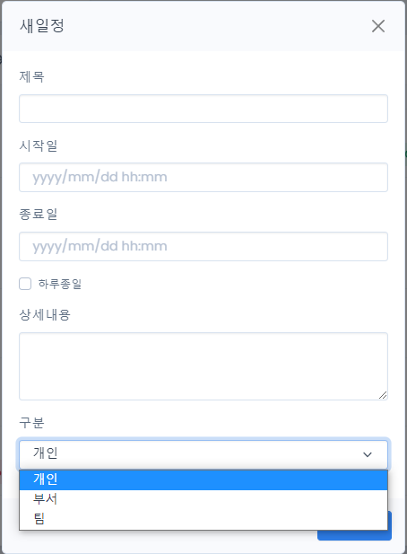
Page Title | 일정관리 | Screen ID |  | Date | 2023.06.12
Author | 이주연 | Screen Path | 공통일정추가
Description | 공통 일정 확인 및 추가 화면
Detail Description
1 | 새로운 사내일정을 추가 할 수 있다. 표기될 제목과 시작일, 종료일 시간과 내용을 작성 할 수 있다. 권한이 있는 사용자만 사용 가능 하다.
2 | 사내일정을 확인 할 수 있다. 전 직원 일정에 나타난다
화면 설명
사내 일정을 확인 및 추가 할 수 있다.
일정확인
1
2

Slide 57
Page Title | 일정관리 | Screen ID |  | Date | 2023.06.12
Author | 이주연 | Screen Path | 개인일정추가
Description | 개인 일정 추가 화면
Detail Description
1 | 새로운 일정을 추가 할 수 있다. 표기될 제목과 시작일, 종료일 시간과 내용을 작성 할 수 있다.
2 | 개인 일정을 확인 할 수 있다. 개인일정은 회색으로 표기된다. 저장된 일정을 누르면 상세내용을 확인 할 수 있으며 수정과 삭제가 가능하다
화면 설명
일정을 확인 및 추가 할 수 있다.
일정확인
1
2

Slide 58



Page Title | 전자결재 | Screen ID |  | Date | 2023.06.12
Author | 정시윤 | Screen Path | 전자결재
Description | 전자결재 화면
Detail Description
1 | 전자결재의 첫 화면
2 | 각 카테고리에 맞춰서 원하는 페이지로 이동할 수 있다.
3 | 최근에 기안한된 문서, 진행중인 문서, 결재 할 수 있는 문서의 수를 보여준다.
4 | 최근에 기안한 문서들을 보여주며 진행중이나 완료된 문서도 보여준다.
5 | 결재를 할 수 있는 문서를 보여준다.
화면 설명
전자결재의 메인 화면이며 사용자가 원하는 카테고리로 이동이 가능하며 최근 또는 처리 가능한 문서들을 보여주는 것으로 편하게 확인할 수 있다.
3
1
전자결재
2
최근 기안 문서
진행 중 문서
결재 예정 문서
기안
문서함
결재
0
3
1
4
문서양식
즐겨찾기
임시저장
최근 기안 문서
상태 문서번호 문서명 기안자 기안일시 기안문서
진행중 문서001 휴가신청서 정시윤 2023-06-05 18:00 (#문서 바로가기 링크)
진행중 문서002 휴가신청서 어피치 2023-06-07 14:00 (#문서 바로가기 링크)
기안 문서
회람 문서
수신 문서
협조 문서
진행중 문서003 휴가신청서 정시윤 2023-06-08 18:00 (#문서 바로가기 링크)
5
결재 예정 문서
상태 문서번호 문서명 기안자 기안일시 결재 예정 문서
진행중 문서001 휴가신청서 정시윤 2023-06-05 18:00 (#문서 바로가기 링크)
결재 문서
진행중 문서002 휴가신청서 어피치 2023-06-07 14:00 (#문서 바로가기 링크)
진행중 문서003 휴가신청서 정시윤 2023-06-08 18:00 (#문서 바로가기 링크)

Slide 59
Page Title | 전자결재 | Screen ID |  | Date | 2023.06.12
Author | 정시윤 | Screen Path | 전자결재 - 문서양식
Description | 전자결재(문서양식) 화면
Detail Description
1 | 검색기능 사용할 수 있다.
2 | 즐겨찾기 여부를 별 모양으로 구분 및 선택할 수 있다.
3 | 양식명을 클릭하면 기안하기로 넘어갈 수 있다.
화면 설명
전자결재 기안부분의 문서양식을 보여주는 화면이며 기안을 하기위해 문서의 리스트를 보여주어 선택할 수 있게 하는 화면이다.
전자결재
1
문서 양식
3
기안
문서함
결재
양식명 양식설명 등록자 등록일시
2
문서양식
즐겨찾기
임시저장
★ 휴가신청서 휴가신청을 위한 기안 양식 정시윤 2023-06-05 18:00
☆ 구매요청서 구매를 위하여 사용하는 양식 정시윤 2023-06-05 18:00
☆ 양식이름 양식설명 작성자 작성날짜
기안 문서
회람 문서
수신 문서
협조 문서
결재 문서

Slide 60




Page Title | 전자결재 | Screen ID |  | Date | 2023.06.12
Author | 이주연 | Screen Path | 전자결재 - 문서작성
Description | 전자결재(문서작성) 화면
Detail Description
1 | 지정된 기안 문서 양식 폼을 보여줌
2 | 해당 기안 문서의 프로세스(결재선)을 보여준다.
화면 설명
문서 양식을 선택하여 기안하기로 들어온 화면이며 해당 문서의 양식과 설정하는 기안프로세스(결재선)을 확인할 수 있는 화면이다.
전자결재
문서 작성
1
2
기안
문서함
결재
기안프로세스 설정
문서양식
즐겨찾기
임시저장
휴가신청서
프로세스(결재순서)
1
어피치
기안
2
라이언
기안 문서
회람 문서
수신 문서
협조 문서
수신자
무지
결재 문서
회람자
저장
임시저장
제이지

Slide 61

Page Title | 전자결재 | Screen ID |  | Date | 2023.06.12
Author | 정시윤 | Screen Path | 전자결재 – 프로세스 설정
Description | 전자결재(프러세스 설정) 화면
Detail Description
1 | 결제선을 직접 선택하여 문서를 작성할 수 있다.
2 | 저장해 놓은 프로세스를 불러와 사용 할 수 있다.
3 | 조직도에서 인사정보를 불러와 사용 할 수 있다.
4 | 결제자와 협조자, 수신자, 회람자 등을 선택하여 지정 할 수 있다.
5 | 프로세스를 확인하고 수정하거나 지울 수 있다.
화면 설명
전자결재 기안의 결재 프로세스를 나타낸다.
1
2
전자결재
프로세스 직접 설정 | 프로세스 불러오기
5
기안
문서함
결재
조직원
부서
연락처
프로세스 (걸재순서)
문서양식
즐겨찾기
임시저장
2
라이언
이름, 이메일, 직위, 직책을 입력해주세요.
4
3
- DDIT 소프트
결재자
1
어피치
어피치
협조자
라이언
5
무지
합의자
무지
기안 문서
회람 문서
수신 문서
협조 문서
춘식이
수신자
회람자
수신자
어피치 x
회람자
결재 문서
등록
취소
춘식이 x

Slide 62
Page Title | 전자결재 | Screen ID |  | Date | 2023.06.12
Author | 정시윤 | Screen Path | 전자결재 - 즐겨찾기
Description | 전자결재(즐겨찾기) 화면
Detail Description
1 | 검색기능 사용할 수 있다.
2 | 즐겨찾기로 등록된 양식을 모아서 볼 수 있다.
화면 설명
전자결재 기안부분의 문서양식 중 즐겨찾기로 등록해 놓은 문서만 모아서 볼 수 있다.
전자결재
1
즐겨찾기
기안
문서함
결재
양식명 양식설명 등록자 등록일시
2
문서양식
즐겨찾기
임시저장
★ 휴가신청서 휴가신청을 위한 기안 양식 정시윤 2023-06-05 18:00
★ 구매요청서 구매를 위하여 사용하는 양식 정시윤 2023-06-05 18:00
★ 양식이름 양식설명 작성자 작성날짜
기안 문서
회람 문서
수신 문서
협조 문서
결재 문서

Slide 63
Page Title | 전자결재 | Screen ID |  | Date | 2023.06.12
Author | 정시윤 | Screen Path | 전자결재 - 임시저장
Description | 전자결재(임시저장) 화면
Detail Description
1 | 검색기능 사용할 수 있다.
2 | 임시저장 문서들의 리스트를 확인할 수 있다
화면 설명
임시저장한 기안 문서들의 리스트를 해당화면에서 확인할 수 있다.
전자결재
1
임시저장
기안
문서함
결재
상태 문서명 기안자 임시저장일시
2
문서양식
즐겨찾기
임시저장
임시저장 휴가신청서 정시윤 2023-06-05 18:00
임시저장 문서명 정시윤 2023-06-05 18:00
임시저장 문서명 작성자 작성날짜
기안 문서
회람 문서
수신 문서
협조 문서
결재 문서

Slide 64
Page Title | 전자결재 | Screen ID |  | Date | 2023.06.12
Author | 정시윤 | Screen Path | 전자결재 – 문서함 - 기안문서
Description | 전자결재(기안문서) 화면
Detail Description
1 | 검색기능 사용할 수 있다.
2 | 내가 기안했던, 기안중인, 기안하고 있는 문서들의 리스트를 볼 수 있다.
3 | 현재 진행중인 기안에 대해 어떤 사용자까지 결재 되었는지를 보여준다.
화면 설명
기안
전자결재
1
2
기안 문서
기안
문서함
결재
3
상태 문서명 기안자 기안일시 최종 결재자 최종 결재일시
문서양식
즐겨찾기
임시저장
기안 휴가신청서 정시윤 2023-06-07 14:00 어피치 2023-06-07 18:00
진행중 문서명 라이언 2023-06-05 18:00 어피치
진행중 문서명 라이언 2023-06-05 18:00 어피치
기안 문서
회람 문서
수신 문서
협조 문서
결재 문서

Slide 65
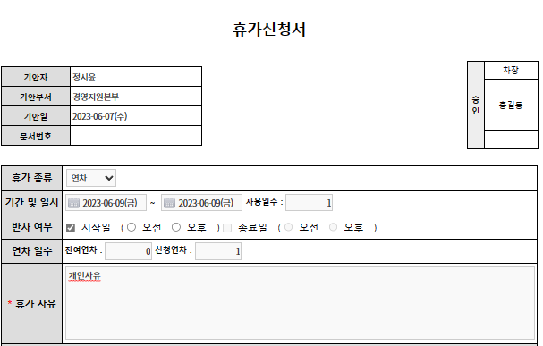

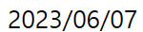
Page Title | 전자결재 | Screen ID |  | Date | 2023.06.12
Author | 정시윤 | Screen Path | 전자결재 - 기안문서함
Description | 전자결재(기안문서함) 화면
Detail Description
1 | 기안신청했던 내역이 보여진다
2 | 기안문서의 상태를 확인 할 수 있다. 반려일경우 반려 사유를 확인 할 수 있다.
3 | 기안 내역을 인쇄 할 수 있다.
화면 설명
기안문서의 상태를 확인 할 수 있으며 인쇄가 가능하다..
전자결재
1
2
기안
문서함
결재
문서양식
즐겨찾기
임시저장
기안 문서
회람 문서
수신 문서
협조 문서
결재 문서
3
인쇄
닫기

Slide 66
Page Title | 전자결재 | Screen ID |  | Date | 2023.06.12
Author | 정시윤 | Screen Path | 전자결재 - 문서함 - 회람문서
Description | 전자결재(회람문서) 화면
Detail Description
1 | 검색기능 사용할 수 있다.
2 | 사용자가 회람으로 지정된 문서를 확인 할 수 있다.
화면 설명
회람자로 추가된 기안에 대한 리스트를 해당화면에서 확인할 수 있다.
전자결재
1
2
회람 문서
기안
문서함
결재
상태 문서명 기안자 기안일시 최종 결재자 최종 결재일시
문서양식
즐겨찾기
임시저장
기안 휴가신청서 정시윤 2023-06-07 14:00 어피치 2023-06-07 18:00
진행중 문서명 라이언 2023-06-05 18:00 어피치
진행중 문서명 라이언 2023-06-05 18:00 어피치
기안 문서
회람 문서
수신 문서
협조 문서
결재 문서

Slide 67
Page Title | 전자결재 | Screen ID |  | Date | 2023.06.12
Author | 정시윤 | Screen Path | 전자결재 - 문서함- 수신문서
Description | 전자결재(수신문서) 화면
Detail Description
1 | 검색기능 사용할 수 있다.
2 | 사용자가 수신으로 지정된 문서를 확인 할 수 있다.
화면 설명
수신자로 추가된 기안에 대한 완료리스트를 해당화면에서 확인할 수 있다.
전자결재
1
2
수신 문서
기안
문서함
결재
상태 문서명 기안자 기안일시 최종 결재자 최종 결재일시
문서양식
즐겨찾기
임시저장
기안 휴가신청서 정시윤 2023-06-07 14:00 어피치 2023-06-07 18:00
진행중 문서명 라이언 2023-06-05 18:00 어피치
진행중 문서명 라이언 2023-06-05 18:00 어피치
기안 문서
회람 문서
수신 문서
협조 문서
결재 문서

Slide 68
Page Title | 전자결재 | Screen ID |  | Date | 2023.06.12
Author | 정시윤 | Screen Path | 전자결재 - 문서함 - 협조문서
Description | 전자결재(협조문서) 화면
Detail Description
1 | 검색기능 사용할 수 있다.
2 | 사용자가 협조자로 지정된 문서를 확인 할 수 있다.
화면 설명
협조자로 추가된 기안에 대한 리스트를 해당화면에서 확인할 수 있다.
전자결재
1
2
협조 문서
기안
문서함
결재
상태 문서명 기안자 기안일시 최종 결재자 최종 결재일시
문서양식
즐겨찾기
임시저장
기안 휴가신청서 정시윤 2023-06-07 14:00 어피치 2023-06-07 18:00
진행중 문서명 라이언 2023-06-05 18:00 어피치
진행중 문서명 라이언 2023-06-05 18:00 어피치
기안 문서
회람 문서
수신 문서
협조 문서
결재 문서

Slide 69
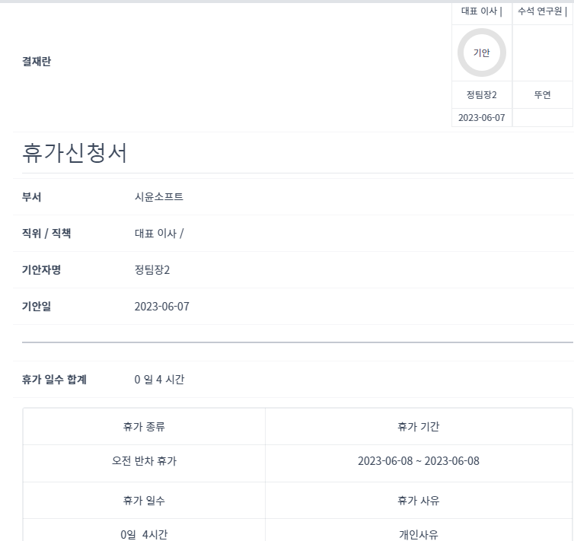
Page Title | 전자결재 | Screen ID |  | Date | 2023.06.12
Author | 정시윤 | Screen Path | 전자결재 - 결재 - 결재문서
Description | 전자결재(결재문서) 화면
Detail Description
1 | 검색기능 사용할 수 있다.
2 | 사용자가 결재할 수 있는 문서 현황을 볼 수 있다.
3 | 기안문서 결재가 가능하며 수정권한이 있다면 수정이 가능하다.
4 | 반려시 반려 사유 작성이 가능하다
화면 설명
사용자가 결재할 수 있는 문서 현황을 볼 수 있다.
1
2
전자결재
상태 문서번호 문서명 부서 기안자 기안일시 최종 결재자
진행중 인사_2023_8 휴가신청서-어피치2-20230607-(순번) 인사 어피치 2023-06-07 20:17
기안
문서함
결재
문서결재
문서양식
즐겨찾기
임시저장
3
4
결제
반려
휴가신청서-어피치-20230607-(순번)
기안 문서
회람 문서
수신 문서
협조 문서
기안프로세스 설정
프로세스(결재순서)
1
어피치
결재 문서
기안
2
라이언

Slide 70
Page Title | 증명서 발급 | Screen ID |  | Date | 2023.06.12
Author | 정시윤 | Screen Path | 증명서 발급 – 증명서 신청
Description | 증명서 발급(증명서 신청) 화면
Detail Description
1 | 신청할 수 있는 증명서의 양식을 볼 수 있다. 양식명을 클릭하면 증명서 신청서가 나타난다.
2 | 발급신청할 증명서의 내용을 입력하고 등록하여 증명서를 신청 할 수 있다.
3 | 검색기능 사용할 수 있다.
화면 설명
증명서를 발급 신청 할 수 있다.
증명서 발급
3
1
증명서 신청
증명서 신청
신청 내역
발급 승인
양식명 순
양식명 양식설명
2
경력증명서 경력 증명서 신청을 위한 양식입니다.
재직증명서 재직 증명서 신청을 위한 양식입니다.
증명서 신청
아래의 정보를 입력해주세요.
입력된 정보는 증명서 신청 시 반영됩니다..
이름
부서
직위 / 직책
입사일
인쇄
닫기

Slide 71
Page Title | 증명서 발급 | Screen ID |  | Date | 2023.06.12
Author | 정시윤 | Screen Path | 증명서 발급 – 신청 내역
Description | 증명서 발급(신청 내역) 화면
Detail Description
1 | 내가 신청한 증명서 리스트를 볼 수 있다.
2 | 검색기능 사용할 수 있다.
화면 설명
증명서를 발급 신청 내역을 확인 할 수 있다.
증명서 발급
2
1
신청 내역
증명서 신청
신청 내역
발급 승인
최근 신청일 순
상태 문서명 접수번호 부서 신청자 신청일시
진행중 재직증명서 2023_1 인사 라이언 2023-06-07 20:47

Slide 72
Page Title | 증명서 발급 | Screen ID |  | Date | 2023.06.12
Author | 정시윤 | Screen Path | 증명서 발급 – 발급 승인
Description | 증명서 발급(발급 승인)
Detail Description
1 | 직원이 신청한 증명서 리스트를 볼 수 있다.
2 | 검색기능 사용할 수 있다.
3 | 권한자는 발급 요청된 문서를 승인 할 수 있다.
화면 설명
권한자는 증명서를 발급 신청 내역을 승인 할 수 있다.
증명서 발급
2
1
발급 승인
증명서 신청
신청 내역
발급 승인
최근 신청일 순
상태 문서명 접수번호 부서 신청자 신청일시
진행중 재직증명서 2023_1 인사 라이언 2023-06-07 20:47
승인

Slide 73
Page Title | 예약 | Screen ID |  | Date | 2023.06.12
Author | 노태현 | Screen Path | 예약하기
Description | 예약하기 화면 (1)
Detail Description
1 | 예약일시, 기간, 예약자, 목적을 입력하여 예약한다..
2 | 일정관리(요구사항 ID)'에서도 일정등록과 동시에 예약을 할 수 있다.
화면 설명
자산을 선택하고 기간과 목적을 입력하여 회사의 공유 자원을 예약할 수 있는 화면이다. .
1
예약하기
예약
3층 회의실
314
3층 회의실
4층 회의실
차량 예약
내 예약 현황
시작 시간
- 313
- 314
- 315
yyyy:mm:dd hh:mm
종료 시간
- 413
- 414
- 415
yyyy:mm:dd hh:mm
사용 목적
- 모닝(4인승)
- 쏘나타(5인승)
- 카니발(9인승)
2
일정 등록
없음
개인 일정
부서 일정
예약
취소

Slide 74
Page Title | 예약 | Screen ID |  | Date | 2023.06.12
Author | 노태현 | Screen Path | 예약하기
Description | 예약하기 화면 (2)
Detail Description
1 | 예약일시, 기간, 예약자, 목적을 입력하여 예약한다..
2 | 일정관리(요구사항 ID)'에서도 일정등록과 동시에 예약을 할 수 있다.
3 | 출차 현황을 확인할 수 있다.
화면 설명
자산을 선택하고 기간과 목적을 입력하여 회사의 공유 자원을 예약할 수 있는 화면이다. .
1
예약하기
3
예약
차랑 예약
출차 현황 확인
카니발
3층 회의실
4층 회의실
차량 예약
내 예약 현황
시작 시간
- 313
- 314
- 315
yyyy:mm:dd hh:mm
종료 시간
- 413
- 414
- 415
yyyy:mm:dd hh:mm
사용 목적
- 모닝(4인승)
- 쏘나타(5인승)
- 카니발(9인승)
2
일정 등록
없음
개인 일정
부서 일정
예약
취소

Slide 75
Page Title | 예약 | Screen ID |  | Date | 2023.06.12
Author | 전아현 | Screen Path
Description | AI 차량 번호판 숫자 인식을 이용한 출차 관리
Detail Description
1
2
3
화면 설명
예약
1
3층 회의실
4층 회의실
차량 예약
내 예약 현황
출차 현황
- 313
- 314
- 315
2
2023.08.03
3
- 413
- 414
- 415
차량 | 출차 시간 | 입차 시간 | 사용자 | 상태
카니발 | 2023-08-03 14:00 | : | 회계 노태현 | 반납 예정
쏘나타 | 2023-08-03 11:00 | 2023-08-03 18:00 | 인사 이주연 | 반납 완료
모닝 | 2023-08-03 16:00 | : | 마케팅 라이언 | 반납 예정
- 모닝(4인승)
- 쏘나타(5인승)
- 카니발(9인승)

Slide 76
Page Title | 예약 | Screen ID |  | Date | 2023.06.12
Author | 노태현 | Screen Path | 예약 조회 - 전체
Description | 전체 예약 현황을 볼 수 있는 화면
Detail Description
1 | 전체 자산의 예약 현황을 자산별, 날짜별로 확일할 수 있도록 차트로 시각화한다.
2 | 개별 자산을 선택하여 예약 현황을 확인할 수 있도록 차트를 이용해 시각화한다.
3 | 현재 사용자의 과거 및 현재 예약/대여 현황을 목록으로 보여준다
4 | '조회된 예약 항목을 선택하여 취소할 수 있다.
화면 설명
현재 날짜의 전체 자산의 예약 현황을 보여주는 화면이다. 로그인한 사용자의 대여현황을 함께 보여주며, 예정인 예약대상에 대해 취소를 선택할 수 있다. 개별 자산을 선택하여 예약 현황을 확인하는 페이지로 이동할 수 있다.
1
2023-08-03
예약하기
3층 회의실
예약
 | 08 | 09 | 10 | 11 | 12 | 13 | 14 | 15 | 16 | 17 | 18 | 19 | 20 | 21 | 22 | 23 | 16
313 |  | 회계 노태현
314 |  |  |  |  |  |  | 마케팅 어피치
315
3층 회의실
4층 회의실
차량 예약
내 예약 현황
- 313
- 314
- 315
4층 회의실
2
 | 00 | 01 | 02 | 03 | 04 | 05 | 06 | 07 | 08 | 09 | 10 | 11 | 12 | 13 | 14 | 15
413 |  |  |  |  |  |  |  |  |  |  | 보안 정시윤
414
415
- 413
- 414
- 415
- 모닝(4인승)
- 쏘나타(5인승)
- 카니발(9인승)
차량
 | 08 | 09 | 10 | 11 | 12 | 13 | 14 | 15 | 16 | 17 | 18 | 19 | 20 | 21 | 22 | 23 | 16
모닝 |  |  |  |  |  |  |  |  | 마케팅 라이언
쏘나타 |  |  |  | 인사 이주연
카니발 |  |  |  |  |  |  | 회계 노태현
3
내 예약 현황
항목 | 시작 일시 | 종료 일시 | 목적 | 일정 | 상태
차량 카니발 | 2023-08-03 14:00 | 2023-08-03 18:00 | 출장 | 개인 | 예정
회의실 313 | 2023-08-03 09:00 | 2023-08-03 12:00 | 주간 결산 회의 | 팀 | 완료
4
취소
취소

Slide 77
Page Title | 예약 | Screen ID |  | Date | 2023.06.12
Author | 노태현 | Screen Path | 예약 조회 - 전체
Description | 개별 예약 현황을 볼 수 있는 화면
Detail Description
1 | 전체 자산의 예약 현황을 자산별, 날짜별로 확일할 수 있도록 차트로 시각화한다.
2 | 개별 자산을 선택하여 예약 현황을 확인할 수 있도록 차트를 이용해 시각화한다.
3 | 현재 사용자의 과거 및 현재 예약/대여 현황을 목록으로 보여준다
4 | '조회된 예약 항목을 선택하여 취소할 수 있다.
화면 설명
개별 자산을 선택하여 확인할 수 있는 화면이다. 자산의 일주일간 예약 현황을 확인 할 수 있다.
예약
1
3층 회의실
313
예약하기
2
3층 회의실
4층 회의실
차량 예약
내 예약 현황
- 313
- 314
- 315
2023.07.30 ~ 2023.08.05
 | 08 | 09 | 10 | 11 | 12 | 13 | 14 | 15 | 16 | 17 | 18 | 19 | 20 | 21 | 22 | 23 | 16
07.30
07.31
08.01
08.02
08.03
08.04
08.05
- 413
- 414
- 415
- 모닝(4인승)
- 쏘나타(5인승)
- 카니발(9인승)
3
내 예약 현황
항목 | 시작 일시 | 종료 일시 | 목적 | 일정 | 상태
차량 카니발 | 2023-08-03 14:00 | 2023-08-03 18:00 | 출장 | 개인 | 예정
회의실 313 | 2023-08-03 09:00 | 2023-08-03 12:00 | 주간 결산 회의 | 팀 | 완료
4
취소
취소

Slide 78
Page Title | 그룹웨어 관리자 | Screen ID |  | Date | 2023.06.12
Author | 노태현 | Screen Path | 조직 관리
Description | 조직 관리 화면
Detail Description
1 | 전체 선택하거나, 개별 선택할 수 있다.
2 | 선택된 대상을 수정 또는 삭제할 수 있다.
3 | 새로운 항목을 추가할 수 있다.
화면 설명
부서, 직급, 직책의 정보를 확인하고 추가, 수정, 삭제 할 수 있는 화면이다.
그룹웨어 관리
2
부서 정보 설정
1
조직 관리
시스템 로그
결제
명칭
2
추가
삭제
- 부서 관리
- 직급 관리
- 직책 관리
- 계정 관리
영업
마케팅
수정
수정
직급 정보 설정
3
- 결제 내역
- 결제 정보 관리
명칭
추가
삭제
대표이사
부장
수정
수정
직책 정보 설정
명칭
추가
삭제
재무책임자
수정
수정

Slide 79
Page Title | 그룹웨어 관리자 | Screen ID |  | Date | 2023.06.12
Author | 노태현 | Screen Path | 조직 관리 – 계정 관리
Description | 계정 관리 상세 화면
Detail Description
1 | 전체 또는 개별 계정을 선택할 수 있다.
2 | 선택된 계정을 활성화 상태를 변경하거나, 비밀번호를 초기화 할 수 있다.
3 | 선택된 계정의 부여된 권한을 수정할 수 있다.
4 | 개별 개정을 선택하여 권한을 수정하기 위한 창을 띄울 수 있다.
화면 설명
전체 사원의 계정 목록을 보여주고, 이를 관리할 수 있는 화면이다. 기존 계정의 활성화 여부를 변경하거나, 비밀번호를 초기화 할 수 있고, 신규 계정을 생성할 수 있다.
그룹웨어 관리
4
3
2
계정 관리
조직 관리
시스템 로그
결제
권한 관리
활성화
비밀번호 초기화
1
계정 생성
- 부서 관리
- 직급 관리
- 직책 관리
- 계정 관리
사원번호 | 이름 | 이메일 | 부서 | 권한 | 활성화
A202203001 | 아이유 | iuiu@gmail.com | 인사 | HR | Y
A202203002 | 김연아 | queenkim@gmail.com | 마케팅 | USER | N
- 결제 내역
- 결제 정보 관리

Slide 80
Page Title | 그룹웨어 관리자 | Screen ID |  | Date | 2023.06.12
Author | 노태현 | Screen Path | 조직 관리 -
Description | 계정 권환 관리 화면
Detail Description
1 | 권한을 변경하려는 사용자의 정보를 표시한다.
2 | 변경하려는 권한을 선택하여 수정한다.
화면 설명
계정을 생성하기 위한 정보를 입력하고 저장할 수 있는 화면이다.
그룹웨어 관리
권한 관리
1
조직 관리
시스템 로그
결제
- 부서 관리
- 직급 관리
- 직책 관리
- 계정 관리
사원번호
이름
부서
직급
권한
- 결제 내역
- 결제 정보 관리
2
저장

Slide 81
Page Title | 그룹웨어 관리자 | Screen ID |  | Date | 2023.06.12
Author | 노태현 | Screen Path | 조직 관리
Description | 계정 권환 관리 화면
Detail Description
1 | 권한을 변경하려는 사용자의 정보를 표시한다.
2 | 변경하려는 권한을 선택하여 수정한다.
화면 설명
계정을 생성하기 위한 정보를 입력하고 저장할 수 있는 화면이다.
그룹웨어 관리
권한 관리
1
2
조직 관리
시스템 로그
결제
- 부서 관리
- 직급 관리
- 직책 관리
- 계정 관리
사원번호
이름
부서
직급
핸드폰 번호
사번 생성
- 결제 내역
- 결제 정보 관리
저장

Slide 82
Page Title | 그룹웨어 관리자 | Screen ID |  | Date | 2023.06.12
Author | 노태현 | Screen Path | 시스템 로그
Description | 시스템 로그에서 로그인 현황을 조회할 수 있는 화면
Detail Description
1 | 전체 그룹웨어 사용자의 로그인 현황 정보를 확인 할 수 있다.
2 | 시간과 부서, 정상 로그인 여부 및 ip주소 등을 확인 할 수 있다.
3 | 목록을 다운로드 받을 수 있다.
화면 설명
전체 로그인 현황 정보를 확인 할 수 있다.
1
로그인 현황 조회 | 특이사항 조회
그룹웨어 관리
조회 날짜
최근 7일간
~
2023-06-12
3
조직 관리
시스템 로그
결제
2023-06-12
엑셀 다운로드
- 부서 관리
- 직급 관리
- 직책 관리
- 계정 관리
2
시간 | 이름(이메일) | 부서 | 상태 | 유형 | IP | 디바이스
2023-06-12(월) 12:30 | 어피치 (apeach@groub.com) | 마케팅 |  | USER | 106.242.127.54 | PC
2023-06-12(월) 12:30 | 라이언 (ryan@groub.com) | 마케팅 |  | USER | 106.242.127.54 | PC
2023-06-12(월) 11:24 | 이경민 (princesslee@groub.com) | 마케팅 |  | USER | 106.242.127.54 | PC
2023-06-12(월) 10:52 | 정재현 (jay@groub.com) | 마케팅 |  | USER | 106.242.127.54 | PC
2023-06-12(월) 10:33 | 차은우 (eunwoo@groub.com) | 마케팅 |  | USER | 106.242.127.54 | PC
2023-06-12(월) 09:37 | 이지은 (dlwlrma@groub.com) | 마케팅 |  | USER | 106.242.127.54 | PC
로그인 성공
패스워드 불일치
- 결제 내역
- 결제 정보 관리
사용자 조회 실패
로그인 성공
로그인 성공
로그인 성공

Slide 83
Page Title | 그룹웨어 관리자 | Screen ID |  | Date | 2023.06.12
Author | 노태현 | Screen Path | 시스템 로그
Description | 시스템 로그에서 특이사항을 조회할 수 있는 화면
Detail Description
1 | 전체 그룹웨어 사용자의 로그인 현황 정보를 확인 할 수 있다.
2 | 시간과 부서, 정상 로그인 여부 및 ip주소 등을 확인 할 수 있다.
3 | 목록을 다운로드 받을 수 있다.
화면 설명
전체 로그인 현황 정보를 확인 할 수 있다.
1
로그인 현황 조회 | 특이사항 조회
그룹웨어 관리
조회 날짜
최근 7일간
~
2023-06-12
3
조직 관리
시스템 로그
결제
2023-06-12
엑셀 다운로드
- 부서 관리
- 직급 관리
- 직책 관리
- 계정 관리
2
시간 | 이름(이메일) | 부서 | 상태 | 유형 | IP | 디바이스
2023-06-12(월) 12:30 | 라이언 (ryan@groub.com) | 마케팅 |  | USER | 106.242.127.54 | PC
2023-06-12(월) 11:24 | 이경민 (princesslee@groub.com) | 마케팅 |  | USER | 106.242.127.54 | PC
비밀번호 5회
이상 오류
미등록 IP 접속
- 결제 내역
- 결제 정보 관리

Slide 84
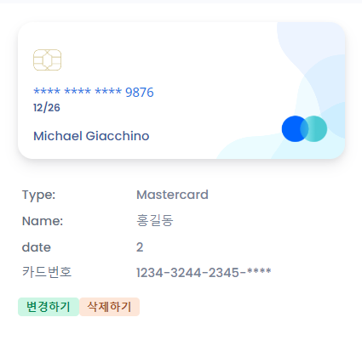
Page Title | 사내 그룹웨어 관리자 | Screen ID |  | Date | 2023.06.12
Author | 노태현 | Screen Path | 그룹웨어 결제 정보
Description | 그룹웨어 결제 정보를 확인할 수 있는 화면
Detail Description
1 | 구매상품의 잔여 사용기간을 확인 할 수 있다.
2 | 자동결제를 등록해 놓은 카드를 확인 할 수 있으며 변경하거나 삭제 할 수 있다.
3 | 결제 내역을 확인 할 수 있다.
화면 설명
그룹웨어를 주기적으로 결제 하기 위한 결제 정보를 관리 할 수 있다.
그룹웨어 결제 정보
그룹웨어 관리
1
잔여 사용기간
D-195일 남았습니다.
조직 관리
시스템 로그
결제
- 부서 관리
- 직급 관리
- 직책 관리
- 계정 관리
2
자동결제 등록
결제 내역
- 결제 내역
- 결제 정보 관리
HONG GILDONG
구매상품 | 결재일 | 금액 | 상태
1년권 | 22/12/21 | 1,000,000 원
정상
Type | Mastercard
Name | 홍길동
Date | 12/26
카드번호 | 1234-3244-2345-****
변경
삭제

Slide 85
Page Title | 튜토리얼 | Screen ID |  | Date | 2023.06.12
Author | 전아현 | Screen Path | 로그인
Description | 튜토리얼 출력 모달창
Detail Description
1 | 로그인 시 모달창으로 튜토리얼 이미지 출력
2 | 대분류를 기준으로 간단한 기능 소개
3 | 이전, 다음 페이지 버튼을 이용해 페이지 이동 가능
화면 설명
튜토리얼 화면
1
증명서 신청 튜토리얼입니다.
2
증명서 신청
양식명 순
양식명 양식설명
경력증명서 경력 증명서 신청을 위한 양식입니다.
재직증명서 재직 증명서 신청을 위한 양식입니다.
3
증명서 신청
<
>
이름
부서
직위 / 직책
입사일
인쇄
닫기

Slide 86
Page Title | 근태관리 | Screen ID | GRB-U04-002 | Date | 2023.06.12
Author | 전아현 | Screen Path | 근무 현황(사원)
Description | 개별 사원 출근 근무현황
Detail Description
1 | 출근/퇴근 버튼을 누르면 출근시간/퇴근시간이 입력됨
2 | 외근, 출장 등의 사유가 있는 경우 근무 구분 버튼을 통해 직접 설정 가능함
3 | 주간 총 근무시간이 바(bar) 형식의 그래프로 출력됨
4 | 출근/퇴근 버튼을 통해 전달받은 시간 데이터를 해당 화면에 출력함. 주간 데이터로 출력이 되며, 날짜, 출근시간, 퇴근시간, 총 근무시간, 근무 구분의 정보가 출력됨.
5 | 이전 주의 근무 현황 데이터를 확인 할 수 있음
화면 설명
개별 사원의 근무 현황 출력 화면. 좌측 테이블을 통해 현재 시간과 간단한 사원 정보를 확인 할 수 있다. 메인 테이블에서는 주 단위의 근무 현황 데이터를 출력하며, 날짜는 내림차순(최근 날짜에서 과거 날짜순)으로 정렬된다.
접속 ID : 401-20160409 어피치
5
3
< 6월 첫째주 >
PM 2 : 28
주간 총 근무시간
45h 30m
4
날짜
출근시간
퇴근시간
총 근무시간
근무구분
2023.06.07 09:00 18:30 9h 30m 정상 출근
2023.06.05 09:00 14:30 5h 30m 조퇴
2023.06.04 --:-- --:-- 0h 0m 출장
2023.06.03 --:-- --:-- 0h 0m 출장
2023.06.02 09:00 18:30 9h 30m 정상 출근
2023.06.01 09:00 18:30 9h 30m 정상 출근
1
출근
퇴근
2
^
근무 구분
외근
출장
출근 시간 | AM 09 : 30
조퇴
퇴근 시간 | -- : --

Slide 87
Page Title | 근태관리 | Screen ID | GRB-U04-002 | Date | 2023.06.12
Author | 전아현 | Screen Path | 근무 현황(관리자)
Description | 근무 현황 관리자 화면
Detail Description
1 | 사원 선택 가능함
2 | 사원 선택 후 근무 구분 수정 가능함
3 | 사원 근무 현황을 엑셀 파일로 다운로드 가능함
4 | 해당 부서의 사원 정보(부서명, 사번, 이름)를 출력함
5 | 사원별 근무 현황이 캘린더 형식으로 출력됨. 이전 페이지 버튼을 통해 이전 주의 데이터 확인 가능함.
화면 설명
관리자 ID로 접속하게 되면 부서 전체의 근무 현황이 캘린더 형식으로 출력된다. 좌측 메뉴에서 사원을 선택한 뒤 날짜를 선택하면 해당 날짜의 근무 구분을 수정할 수 있다. 근무 현황 정보는 주 단위로 출력이 되며, 근무 구분과 총 근무 시간이 출력이 된다.
접속 ID : 관리자
5
PM 3 : 48
마케팅 1팀
< 6월 첫째주 >
4
1
Mon Tue Wed Thu Fri
^
어피치
마케팅 팀
1234657
어피치
사원
정상 출근
정상 출근
정상 출근
정상 출근
라이언
무지
제이지
콘
프로도
9h 30m
9h 30m
9h 30m
9h 30m
마케팅 팀
7654321
라이언
정상 출근
조퇴
출장
출장
2
^
9h 30m
4h 30m
근무 구분
외근
출장
조퇴
마케팅 팀
246810
무지
정상 출근
조퇴
조퇴
정상 출근
9h 30m
9h 30m
4h 30m
4h 30m
3
엑셀 다운로드
마케팅 팀

Slide 88
Page Title | 근태관리 | Screen ID |  | Date | 2023.06.12
Author | 전아현 | Screen Path | 근태 현황(사원)
Description | 개별 사원의 근태 현황이 출력되는 대시보드 화면
Detail Description
1 | 접속한 사원 ID 출력함
2 | 주간 총 근무시간, 월간 총 근무시간을 바 그래프 형태로 출력함
3 | 일별 초과 근무 시간, 연장 근무 시간, 잔여 근무 시간 등의 데이터를 .그래프 형태로 출력
화면 설명
개별 사원의 근태 현황 정보를 그래프 형태로 대시보드에 출력함. 주간, 월간 정보를 확인 할 수 있다.
1
접속 ID : 401-20160409 어피치
3
2
주간 총 근무시간
45h 30m
월간 총 근무시간
127h

Slide 89
Page Title | 근태 관리 | Screen ID |  | Date | 2023.06.12
Author | 전아현 | Screen Path | 근태 현황(관리자)
Description | 관리자 ID로 접속했을 때 출력되는 부서 내 사원들의 근태 현황 정보
Detail Description
1 | 관리자 ID로 접속해야 보여지는 화면
2 | 주간, 월간 사원들의 근태 정보가 대시 보드에 출력됨. 사원별 초과 근무시간, 출퇴근 현황, 부서의 근무 현황을 확인할 수 있음.
화면 설명
관리자 ID로 접속 시 해당 부서의 주간, 월간 근태 현황 정보를 확인할 수 있다.
1
접속 ID : 관리자
2

Slide 90
Page Title | 공지사항 | Screen ID |  | Date | 2023.06.12
Author | 전아현 | Screen Path | 공지사항 글 작성 및 수정
Description | 공지사항 게시글 작성 및 수정 화면
Detail Description
1 | 공지사항 게시글 제목 작성
2 | 캘린더에서 날짜를 선택해서 유효 기간을 설정할 수 있음
3 | 파일 첨부 가능
4 | 공지사항 게시글 내용 작성 및 수정
화면 설명
관리자 ID로 접속한 뒤 공지사항을 작성할 수 있다. 작성시에 설정한 유효기간이 지나면 관리자 ID가 아닌 일반 사용자들에겐 블라인드 처리가 되어 보이지 않는다.
1
제목
2
유효기간
연도 – 월 - 일
~
연도 – 월 - 일
3
파일첨부
파일 선택
선택된 파일 없음
4
내용
등록

Slide 91
Page Title | 공지사항 | Screen ID |  | Date | 2023.06.12
Author | 전아현 | Screen Path | 공지사항 게시글 내용
Description | 공지사항 글 조회
Detail Description
1 | 글 작성 시에 설정한 유효 기간이 게시 기간으로 출력됨.
2 | 글 작성자(관리자 ID)로 작성한 글 조회 시 수정, 삭제 버튼 출력됨.
3 | 이전 글, 다음 글 제목이 미리 보여짐.
화면 설명
해당 글을 작성한 관리자 ID로 접속 시, 우측 상단에 수정, 버튼이 출력된다. 수정 버튼 클릭 시엔 글 작성 화면으로 연결되고, 글 삭제 버튼을 누르면 DB에서 해당 데이터가 삭제되면서 글이 삭제된다.
2
수정
삭제
[전체 공지] 새로운 도약을 위한 시무식에 모두 참석해주세요.
1
게시 기간 : 2022.12.19 ~ 2023.1.2
조회수 127
주식회사 그루브의 새로운 한해가 시작되었습니다.
한해의 새로운 출발을 위해, 그리고 주식회사 그루브의 미래를 위해 우리 모두 힘을 합쳐 미래를 여는 장을 마련하고자 하오니 다음과 같이 시무식 행사에 빠짐없이 동참해 주시기 바랍니다.
>> 아래 <<
행사명 : 그루브 시무식
일시 : 2023년 1월 2일 월요일 오후 6시 30분
장소 : 화평본가
3
다음 글 설 명절 고객센터 안내입니다.
이전 글 성탄절 연휴 연차 공지사항입니다.

Slide 92
Page Title | 공지사항 | Screen ID |  | Date | 2023.06.12
Author | 전아현 | Screen Path | 공지사항 글 목록 검색
Description | 공지사항 글 목록 하단에 위치한 글 검색 기능 화면
Detail Description
1 | 검색된 글 목록을 출력함
2 | 글 제목, 내용, 작성자로 검색할 수 있음
화면 설명
공지사항 게시판을 접속하면 글 목록이 출력됨. 하단에 위치한 검색 기능 버튼을 통해 글 제목, 내용, 작성자 중 원하는 키워드로 글 검색을 진행하면 결과를 날짜 내림차순으로 출력함.
공지사항
1
[마케팅 1팀] 2023년 어린이날 연휴 연차 안내 입니다.
[회계 팀] 코로나 19로 인한 자가 격리 기간 연차 안내입니다.
[회계 팀] 2022년 회계 팀 연차 안내입니다.
[마케팅 1팀] 2022년 어린이날 연휴 연차 안내 입니다.
[회계 팀] 코로나 19로 인한 자가 격리 기간 연차 안내입니다.
[회계 팀] 2022년 회계 팀 연차 안내입니다.
[마케팅 1팀] 2021년 연말 연휴 연차 안내 입니다.
[회계 팀] 코로나 19로 인한 자가 격리 기간 연차 안내입니다.
2
>
연차
제목

Slide 93

Page Title | 조직도 | Screen ID |  | Date | 2023.06.12
Author | 전아현 | Screen Path | 조직도 – 조직도 열기
Description | 사용자에게 보여지는 조직도 메인 화면
Detail Description
1 | 사용자에게 보여지는 조직도 메뉴
2 | 조직도가 tree 형식으로 출력됨
3 | 외부 조직은 내 회사의 하단 부분에 출력됨
화면 설명
사용자 ID로 로그인 했을 경우 보여지는 조직도 메뉴 화면은 조직도, 즐겨찾기까지 존재한다. 조직도 열기를 클릭하면 조직도가 tree형식으로 출력된다. 외부 조직은 내 회사의 하단 부분에 출력되어 보여진다.
조직도
1
2
그루브
외부 조직
조직도
즐겨찾기
조직도 열기
외부 조직 추가
회계
영업
마케팅
인사
보안

Slide 94
Page Title | 조직도 | Screen ID |  | Date | 2023.06.12
Author | 전아현 | Screen Path | 조직도 - 부서 목록
Description | 사용자에게 보여지는 조직도 부서 목록 화면
Detail Description
1 | 사원 이름이 tree 형식으로 출력됨
화면 설명
부서를 클릭하면 해당 부서 사원 목록이 tree 형식으로 출력된다.
조직도
그루브
외부 조직
조직도
즐겨찾기
조직도 열기
외부 조직 추가
회계
영업
마케팅
인사
보안
1
어피치
라이언
무지

Slide 95

Page Title | 조직도 | Screen ID |  | Date | 2023.06.12
Author | 전아현 | Screen Path | 조직도 – 사원 네임카드
Description | 즐겨찾기가 등록된 사원 네임카드 모달창
Detail Description
1 | tree 목록에서 사원 이름을 선택할 수 있음
2 | 사원 이름을 선택하면 해당 사원의 정보가 담긴 네임카드 모달창이 출력됨
3 | 네임카드 내의 메일 보내기와 쪽지 보내기 버튼을 이용해 해당 사원에게 바로 메일과 쪽지를 전송할 수 있음
4 | 사원의 정보가 출력됨
5 | 즐겨찾기 등록을 할 수 있음
화면 설명
Tree 형식으로 출력된 사원 목록에서 원하는 사원을 선택해서 클릭하면 해당 사원의 정보가 담긴 네임카드 모달창이 출력된다. 네임카드에는 사원 사진, 부서이름, 사원이름, 메일주소, 개인번호, 내선번호의 정보를 담고 있다. 사진 하단 부분에 메일 보내기와 쪽지 보내기 버튼을 이용해 해당 사원에게 바로 메일과 쪽지를 전송할 수 있다. 우측 상단의 별 모양의 즐겨찾기 버튼을 클릭하여 즐겨찾기를 할 수 있다.
조직도
그루브
외부 조직
조직도
즐겨찾기
2
4
5
조직도 열기
외부 조직 추가
회계
영업
마케팅
인사
보안
★
마케팅 팀
어피치 대리
메일) apeach@groub.com
개인번호) 010-1234-1234
내선번호) 070-1234-5678
1
어피치
라이언
무지
3
메일 보내기
쪽지 보내기

Slide 96
Page Title | 조직도 | Screen ID |  | Date | 2023.06.12
Author | 전아현 | Screen Path | 조직도 – 사원 네임카드
Description | 즐겨찾기가 해제된 사원 네임카드 모달창
Detail Description
1 | 즐겨찾기를 해제/등록할 수 있는 버튼
화면 설명
별 모양의 즐겨찾기 버튼을 한번 누르면 즐겨찾기 등록, 두번 누르면 즐겨찾기 해제가 된다. 위 화면은 즐겨찾기 해제가 된 상태이다.
조직도
그루브
외부 조직
조직도
즐겨찾기
조직도 열기
외부 조직 추가
회계
영업
마케팅
인사
보안
☆
마케팅 팀
라이언 차장
메일) ryan@groub.com
개인번호) 010-5678-5678
내선번호) 070-1234-7890
어피치
라이언
무지
메일 보내기
쪽지 보내기

Slide 97
Page Title | 조직도 | Screen ID |  | Date | 2023.06.12
Author | 전아현 | Screen Path | 조직도 – 외부 조직
Description | 외부 조직도 화면
Detail Description
1 | 조직도에서 외부 조직을 확인할 수 있음
2 | 회사별로 출력됨
3 | 회사, 이름, 연락처 정보가 네임카드 형식으로 출력됨
4 | 즐겨찾기 추가 가능함
화면 설명
외부조직 폴더에 회사별로 조직원이 담겨있다. 해당 조직원 이름을 클릭하면 내 회사 네임카드처럼 외부 조직 구성원 네임카드가 출력된다. 회사명, 이름, 메일, 연락처 정보가 담겨있고, 즐겨찾기를 추가하거나 해제할 수 있다.
조직도
그루브
외부 조직
1
조직도
즐겨찾기
조직도 열기
외부 조직 추가
3
4
2
☆
푸르댕댕
대덕IT
푸르댕댕
브라운 주임
메일) brown@bluedaeng.co.kr
개인번호) 010-2468-2468
브라운
코니
레너드
메일 보내기
5

Slide 98


Page Title | 조직도 | Screen ID |  | Date | 2023.06.12
Author | 전아현 | Screen Path | 조직도 – 외부 조직 추가 – 명함 인식
Description | 명함 인식을 통한 외부 조직 추가 화면
Detail Description
1 | 외부 조직 추가 버튼을 통해 외부 인사 정보를 등록할 수 있음
2 | 명함 인식을 통해 등록하는 방법과 직접 입력하는 방법을 선택할 수 있음
3 | 명함 인식된 파일을 직접 올려서 등록할 수 있음
4 | 카메라를 통해 인식시켜 등록할 수 있음
5 | 인식이 성공하면 네임카드 하단에 안내 문구가 출력됨
6 | 인식된 정보들은 네임카드 형식에 맞게 업로드됨
7 | 저장 버튼을 통해 외부 조직도 폴더에 추가할 수 있음
화면 설명
외부 조직 추가를 열면 명함 인식을 통해 추가할 수 있는 방법과 직접 입력할 수 있는 방식 두가지를 선택할 수 있다. 명함 인식 방법에는 이미 인식된 파일을 업로드하는 방법과 내장된 카메라를 통해 직접 명함을 인식하는 방법 두가지가 있다. 인식된 정보는 네임카드 형식에 맞는 정보들이 업로드 되고, 저장 버튼을 통해 외부 조직도 해당 인사의 정보를 추가할 수 있다.
조직도
2
명함 인식 | 직접 입력
6
조직도
즐겨찾기
1
조직도 열기
외부 조직 추가
푸르댕댕
코니 대리
메일) cony@bluedaeng.co.kr
개인번호) 010-1111-2222
7
저장
5
인식 성공!
3
푸르댕댕_코니_대리.jpg
업로드
4
사진을 직접 찍어 인식
(카메라 아이콘을 눌러 카메라를 활성화 시키세요.)

Slide 99

Page Title | 조직도 | Screen ID |  | Date | 2023.06.12
Author | 전아현 | Screen Path | 조직도 – 외부 조직 추가 – 직접 입력
Description | 직접 입력을 통한 외부 조직 추가 화면
Detail Description
1 | 직접 입력 버튼
2 | 회사명, 이름, 직급, 메일 주소, 연락처를 직접 입력할 수 있음
3 | 사진 파일을 업로드할 수 있음
4 | 저장 버튼을 통해 외부 조직 인사 정보에 추가할 수 있음
화면 설명
직접 입력 버튼을 클릭하면 네임카드를 직접 작성할 수 있는 창이 출력된다. 회사명, 이름, 직급, 메일 주소, 연락처를 작성할 수 있고, 사진 파일 업로드를 통해 사진 정보를 입력할 수 있다. 작성이 완료되면 저장 버튼을 이용하여 외부 조직 인사 정보에 추가할 수 있다.
조직도
1
명함 인식 | 직접 입력
조직도
즐겨찾기
조직도 열기
외부 조직 추가
2
.
푸르댕댕
코니 대리
메일) cony@bluedaeng.co.kr
개인번호) 010-1111-2222
회사명을 입력해주세요.
이름을
입력해주세요.
직급을
입력해주세요.
메일 주소를 입력해주세요.
4
연락처를 입력해주세요.
저장
3
사진 파일을 업로드 해주세요.
업로드

Slide 100
Page Title | 조직도 | Screen ID |  | Date | 2023.06.12
Author | 전아현 | Screen Path | 조직도 – 즐겨찾기
Description | 사원 네임카드 즐겨찾기 화면
Detail Description
1 | 즐겨찾기 목록 버튼을 출력할 수 있음
2 | 즐겨찾기 목록 화면
화면 설명
즐겨찾기 목록을 클릭하면 즐겨찾기된 사원들의 네임카드가 목록 형식으로 출력된다.
조직도
2
즐겨찾기 목록
그루브
외부 조직
★
조직도
즐겨찾기
마케팅 팀
어피치 대리
메일) apeach@groub.com
개인번호) 010-1234-1234
내선번호) 070-1234-5678
조직도 열기
외부 조직 추가
회계
영업
마케팅
인사
보안
메일 보내기
1
쪽지 보내기
★
마케팅 팀
라이언 차장
메일) ryan@groub.com
개인번호) 010-5678-5678
내선번호) 070-1234-7890
메일 보내기
쪽지 보내기

Slide 101
Page Title | 조직도 | Screen ID |  | Date | 2023.06.12
Author | 전아현 | Screen Path | 조직도 – 관리자
Description | 관리자 ID로 접속했을 때의 조직도 화면
Detail Description
1 | 관리자 ID로 접속 시, 조직도 열기, 조직도 수정, 조직원 추가 메뉴가 출력됨
화면 설명
관리자 ID로 접속 시, 조직도 수정, 조직원 추가 기능을 사용할 수 있다.
조직도
그루브
외부 조직
조직도
즐겨찾기
1
조직도 열기
조직도 수정
조직원 추가
회계
영업
마케팅
인사
보안

Slide 102

Page Title | 조직도 | Screen ID |  | Date | 2023.06.12
Author | 전아현 | Screen Path | 조직도 – 관리자 – 조직도 수정
Description | 조직도 수정 화면
Detail Description
1 | 조직도 정보를 수정할 수 있음
2 | 네임카드 내의 수정하기 버튼을 누르면 수정 가능하게 바뀜
3 | 네잌카드 내에서 정보를 수정할 수 있음
화면 설명
조직도 수정 메뉴에 들어간 뒤 사원을 클릭하면 정보를 수정할 수 있는 창이 출력된다. 수정할 정보를 입력한 뒤 수정하기 버튼을 누르면 변경된 정보가 DB에 저장된다.
조직도
그루브
외부 조직
조직도
즐겨찾기
조직도 열기
조직도 수정
조직원 추가
회계
영업
마케팅
인사
보안
3
1
★
마케팅 팀
어피리
메일) apeach@groub.com
개인번호) 010-1234-1234
내선번호) 070-1234-5678
마케팅 | 팀
어피치
라이언
무지
어피치 |
대리 |
메일 보내기
변경하실 메일 주소를 입력하세요.
2
쪽지 보내기
변경하실 번호를 입력하세요..
변경하실 번호를 입력하세요..
수정하기

Slide 103
Page Title | 조직도 | Screen ID |  | Date | 2023.06.12
Author | 전아현 | Screen Path | 조직도 – 관리자 – 조직원 추가
Description | 관리자 ID로 접속했을 때의 조직도 화면
Detail Description
1 | 조직원 추가 메뉴
2 | 조직원 추가 창이 출력되고, 정보를 입력할 수 있음.
3 | 사진 파일을 업로드할 수 있음
4 | 저장 버튼
화면 설명
조직원 추가 메뉴에 들어가면 조직원을 추가할 수 있는 메뉴가 출력된다. 비어있는 네임카드에 정보를 입력할 수 있고, 사진 정보는 하단의 파일 업로드를 통해 진행할 수 있다. 작성을 완료하고 저장을 누르게 되면 해당 사원의 정보가 DB에 저장된다.
조직도
조직원 추가
조직도
즐겨찾기
조직도 열기
조직도 수정
조직원 추가
2
1
.
푸르댕댕
코니 대리
메일) cony@bluedaeng.co.kr
개인번호) 010-1111-2222
부서명을 입력해주세요.
이름을
입력해주세요.
직급을
입력해주세요.
메일 주소를 입력해주세요.
4
연락처를 입력해주세요.
저장
3
사진 파일을 업로드 해주세요.
업로드

Slide 104
Page Title |  | Screen ID |  | Date | 2023.06.12
Author |  | Screen Path
Description
Detail Description
1
2
3
화면 설명

Slide 105
Page Title |  | Screen ID |  | Date | 2023.06.12
Author |  | Screen Path
Description
Detail Description
1
2
3
화면 설명

